Slide 1
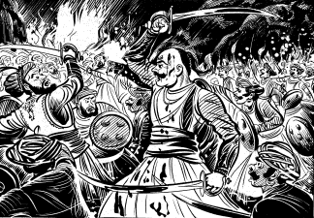
पन्हाळगड ते विशाळगड
एक ऐतिहासिक पदभ्रमण मोहीम
दि. १ जुलै २०१२ ते ४ जुलै २०१२

Slide 2
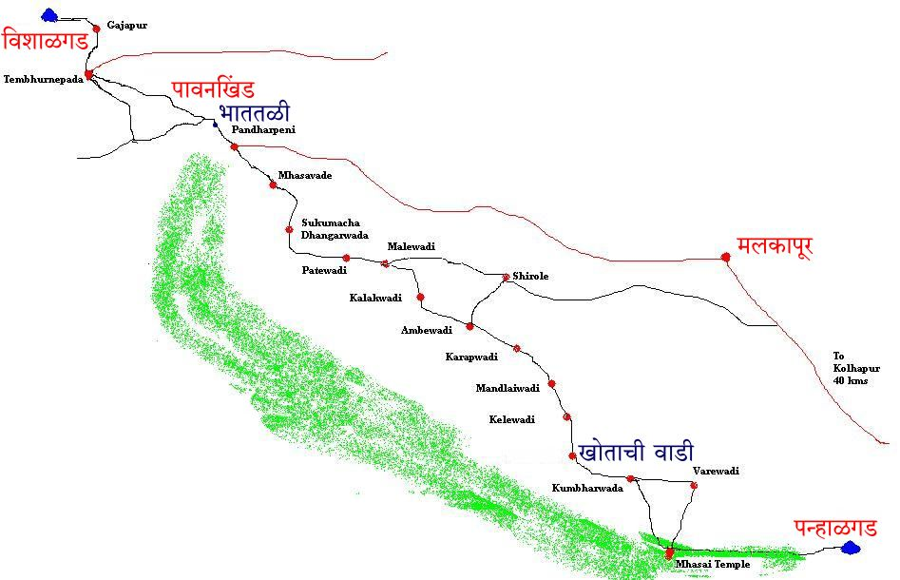
पन्हाळगड ते विशाळगड- पदभ्रमण मार्ग

Slide 3
पावनखिंडीचा संग्राम हे मराठ्यांच्या इतिहासातील एक देदिप्यमान पर्व. पन्हाळगड ते विशाळगड या मार्गावर घडलेला रोमांचक इतिहास बालपणापासून वाचीत आलो होतो. या इतिहासाचा मूक साक्षीदार असलेला भूप्रदेश पायी हिंडून पाहण्याची इच्छा खूप दिवसांपासून मनात होती. ती संघी अचानकपणे चालून आली……
शिवशौर्य ट्रेकर्स ही मुंबईची संस्था या मार्गावर दरवर्षी आषाढ वद्य प्रतिपदा या दिवशी बाजी प्रभूंच्या पुण्यतिथी निमित्त पदभ्रमण आयोजित करीत असल्याची बातमी वृत्तपत्रात पाहिली. नाशिकचेच एक दुर्गप्रेमी डी. डी. पाटील सर या ट्रेकसाठी अनेक वर्षांपासून जात असल्याचे समजले. त्यांच्याशी संपर्क साधला. डॉ. अशोक केकाण व डॉ. चंद्रशेखर परदेशी हे डोंगरयात्री देखील या मोहिमेत सामील झाले. दि. ३० जूनला नाशिकहून निघालो……..

Slide 4
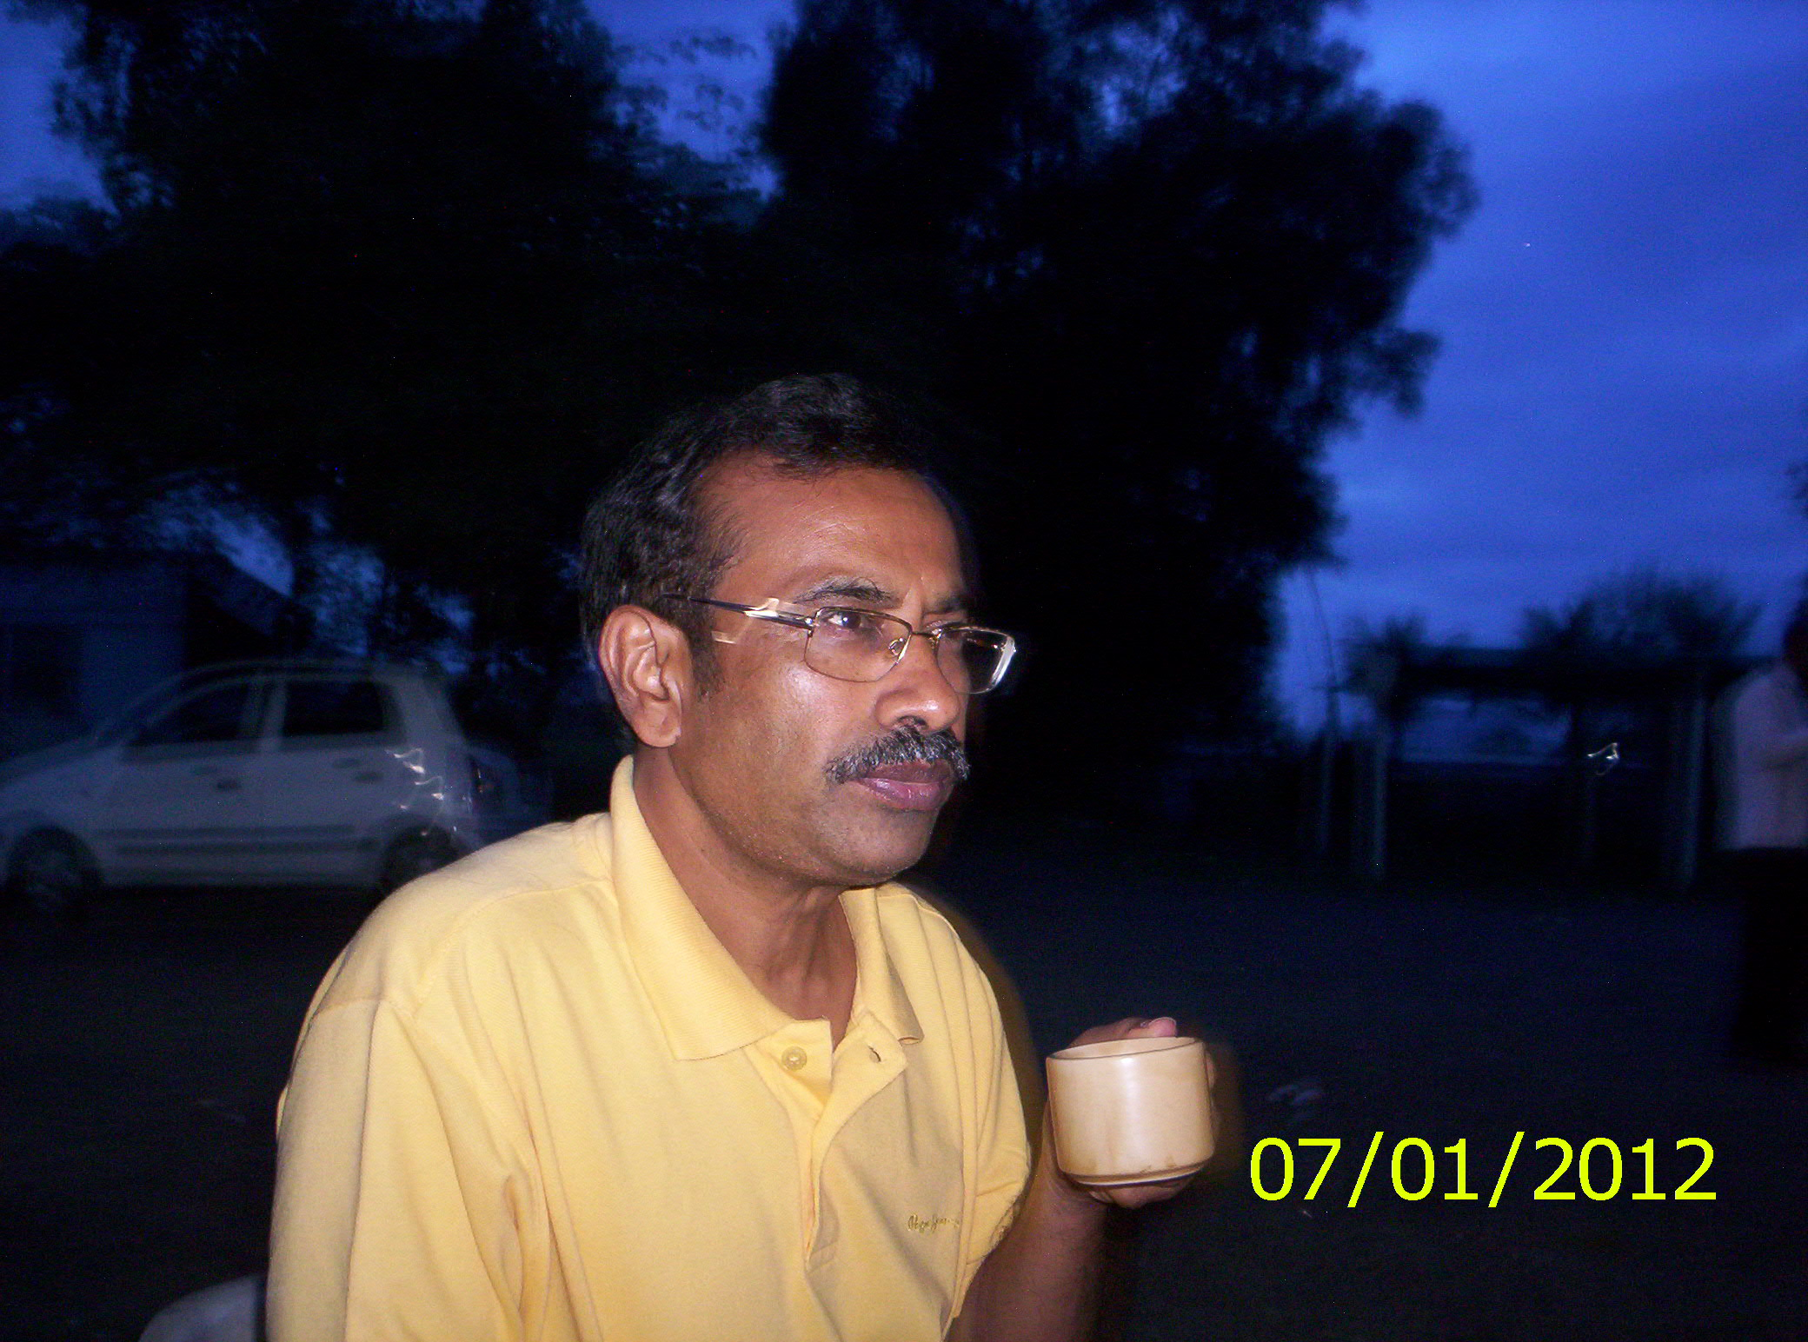
ट्रेकला सुरूवात होण्याआधी- कराडजवळ भल्या पहाटे चहाचा आस्वाद घेतांना डॉ. अशोक केकाण

Slide 5
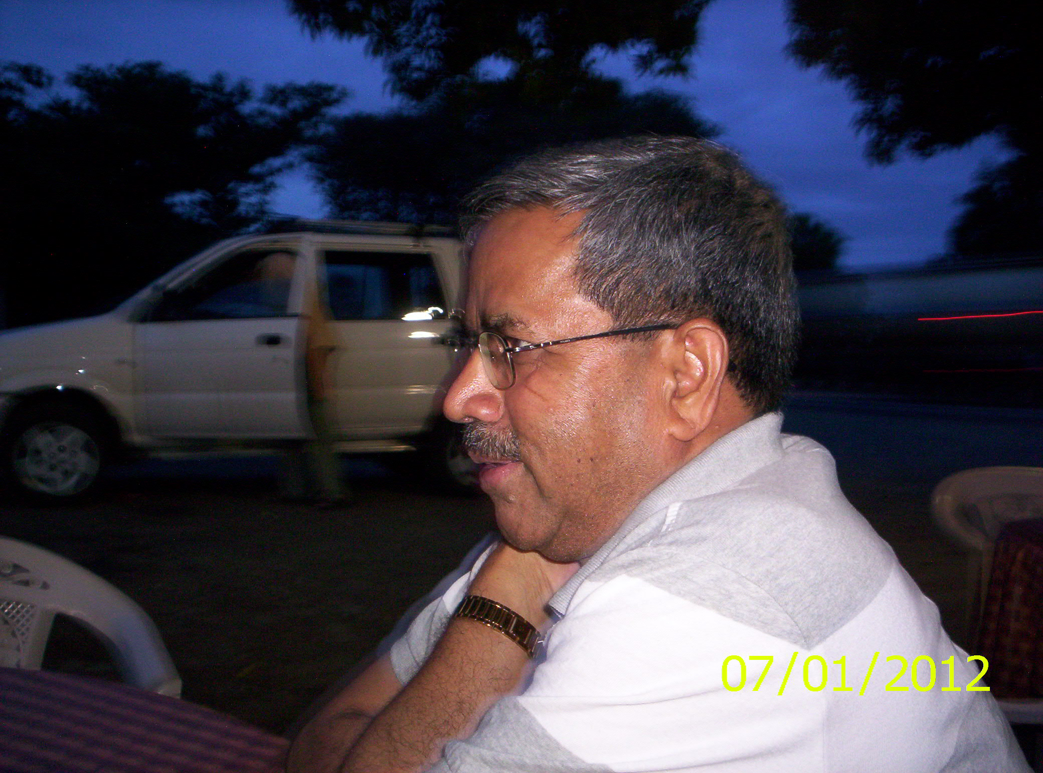
ट्रेकला सुरुवात होण्याआधी- भल्या पहाटे पुढील वाटचालीची स्वप्ने रंगवीत असलेले डॉ. परदेशी

Slide 6
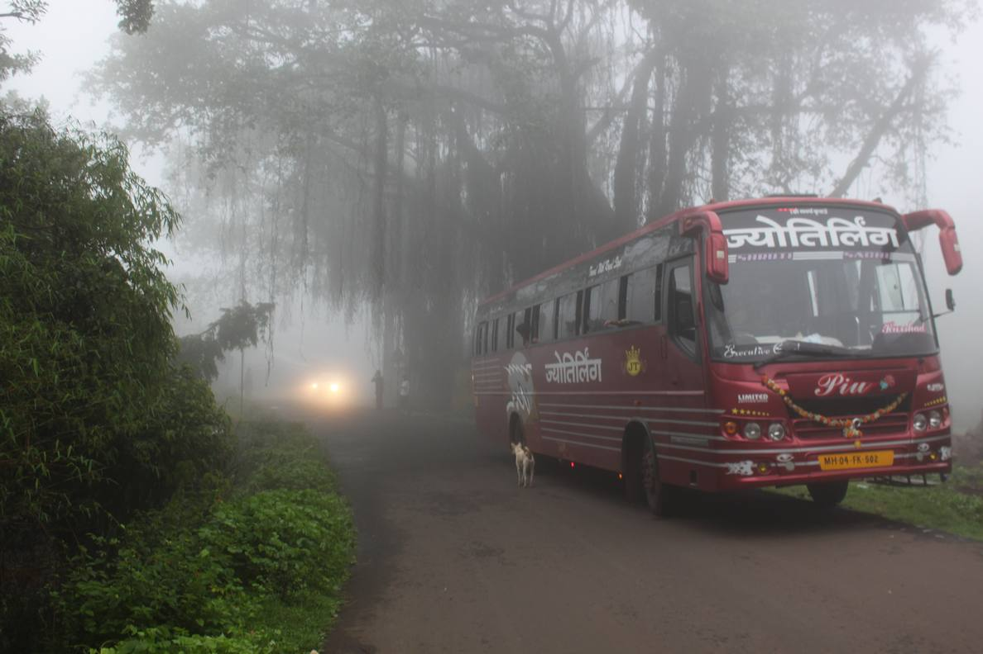
पन्हाळगडावरची पहाट

Slide 7
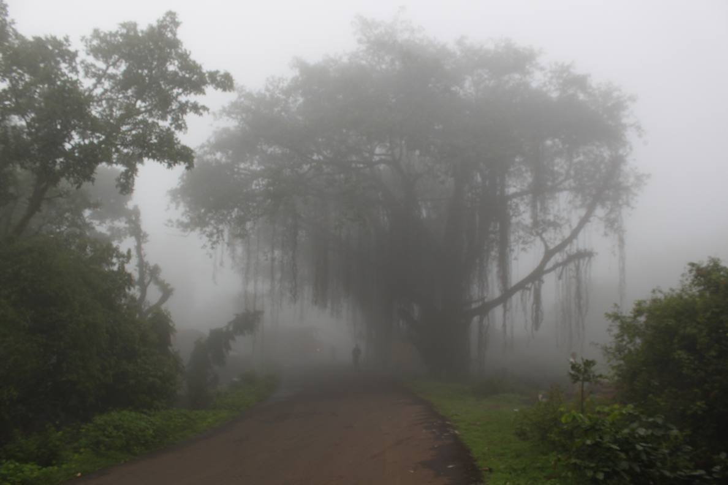
पन्हाळगडावरची पहाट

Slide 8
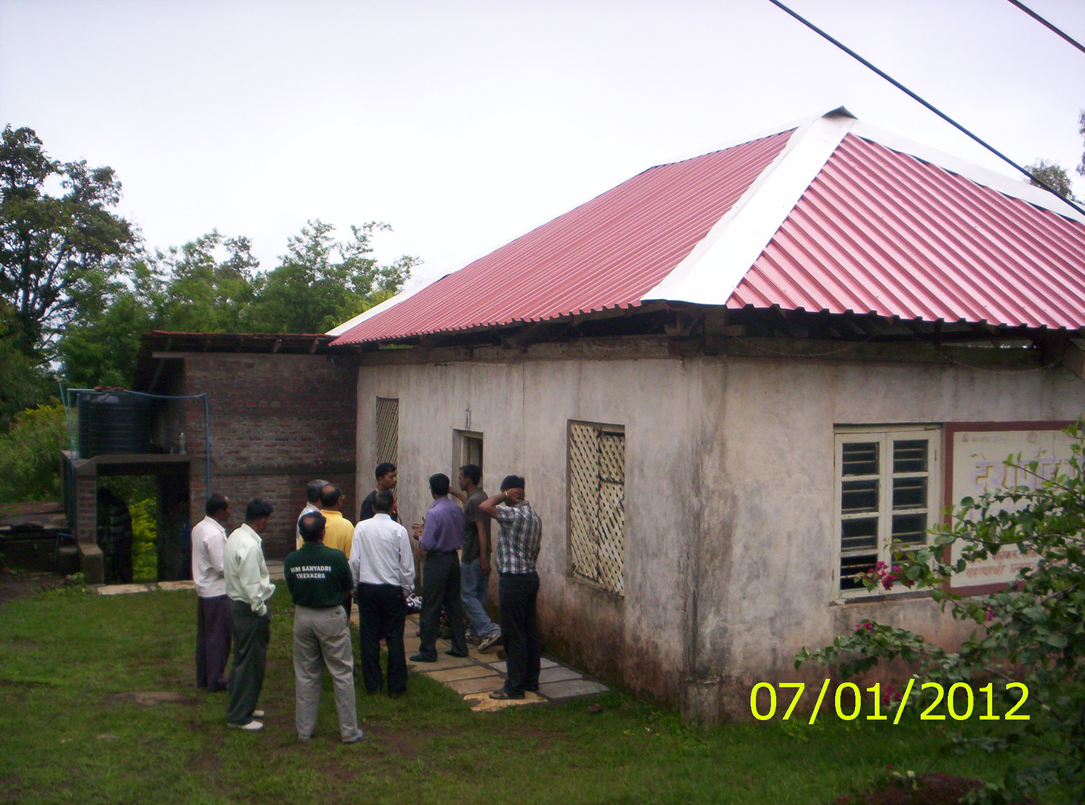
हा ट्रेक अगदीच shoe string बजेटवर आयोजित केलेला होता. फक्त ९०० रूपयात चार दिवसांची संपूर्ण भोजन व निवासाची सोय केली होती. कुणीही शिवप्रेमी पैशाअभावी ट्रेकपासून वंचित राहू नये अशीच भावना यामागे होती.

Slide 9
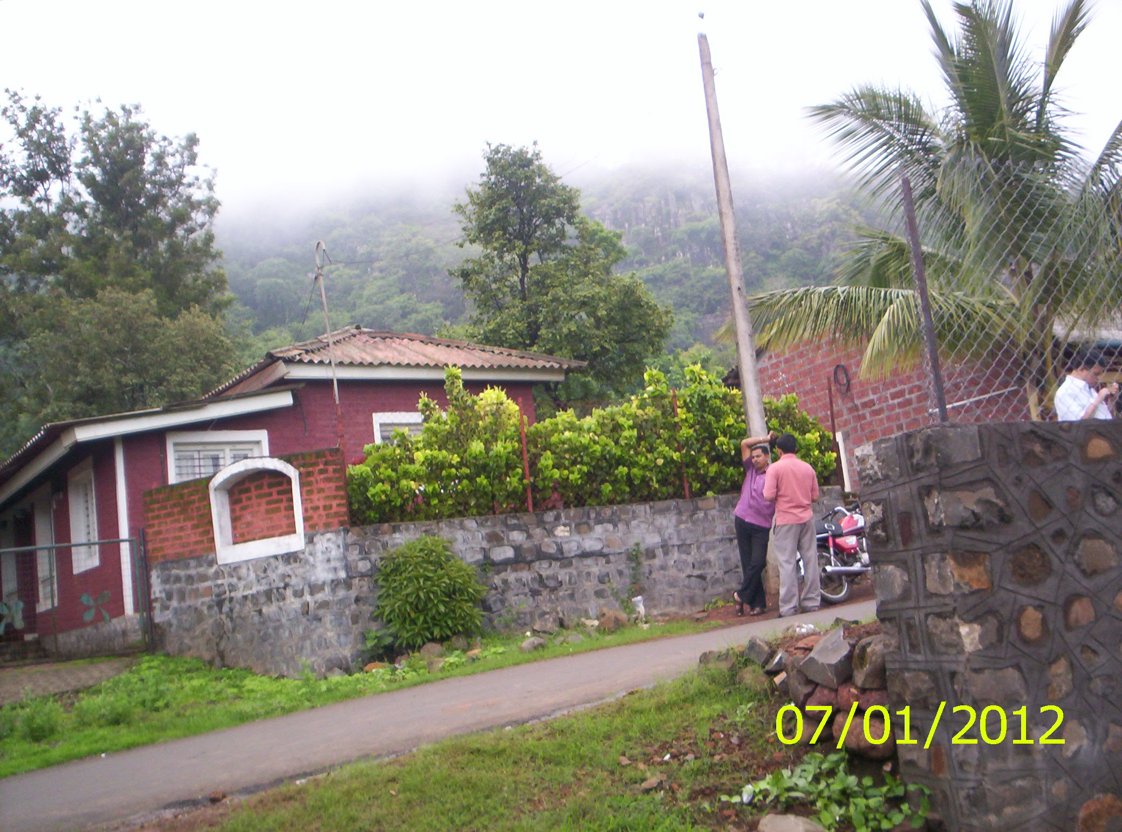
धुक्यात लपलेला पन्हाळगड

Slide 10
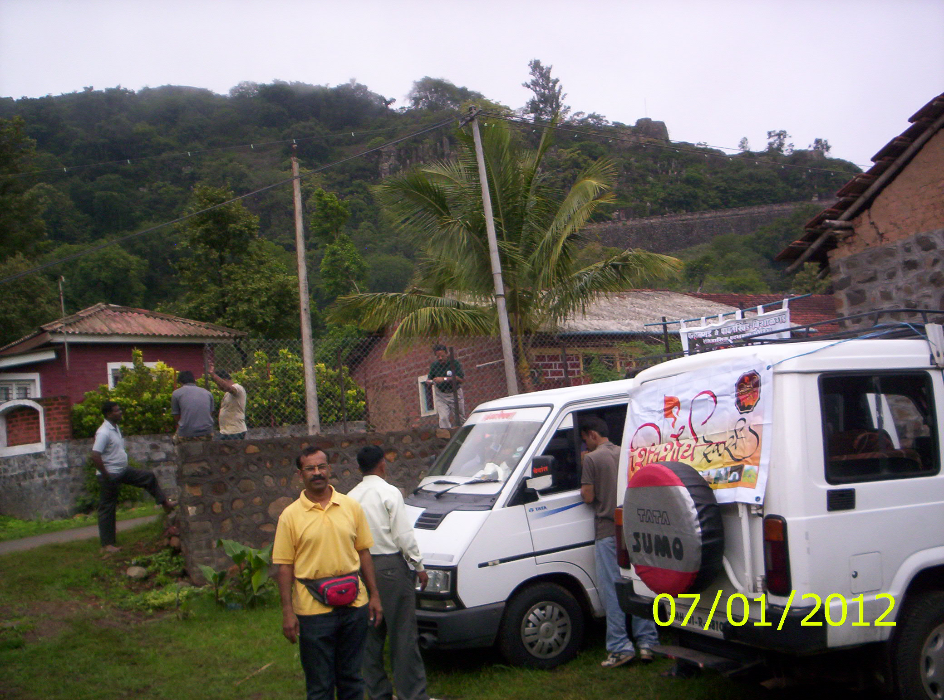
पन्हाळगडाचे पहिले दर्शन

Slide 11
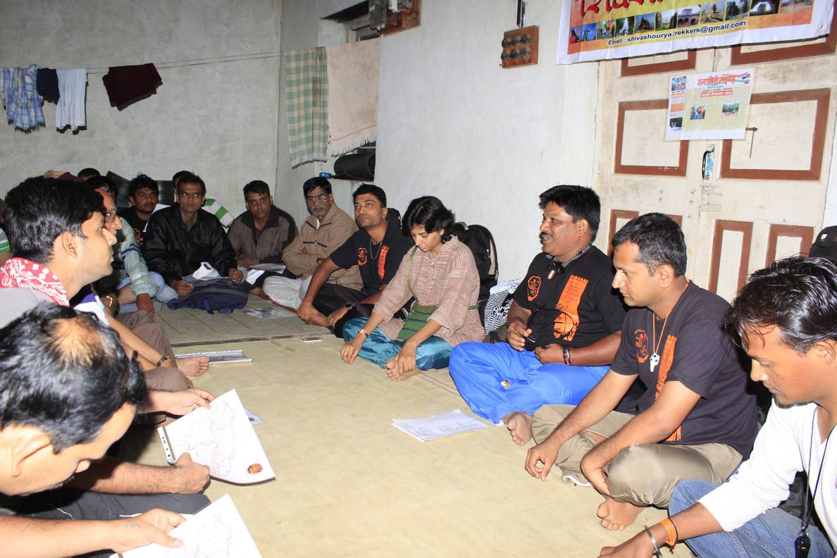
प्रभात वंदना

Slide 12
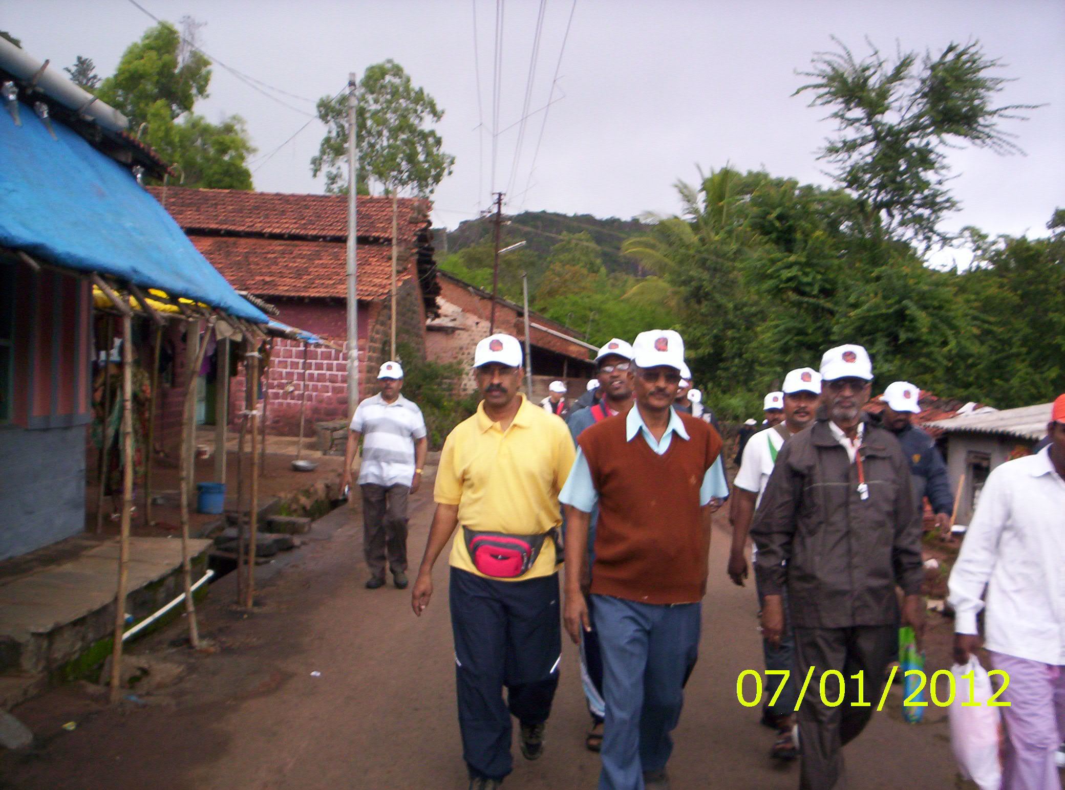
मोहिमेचा शुभारंभ

Slide 13
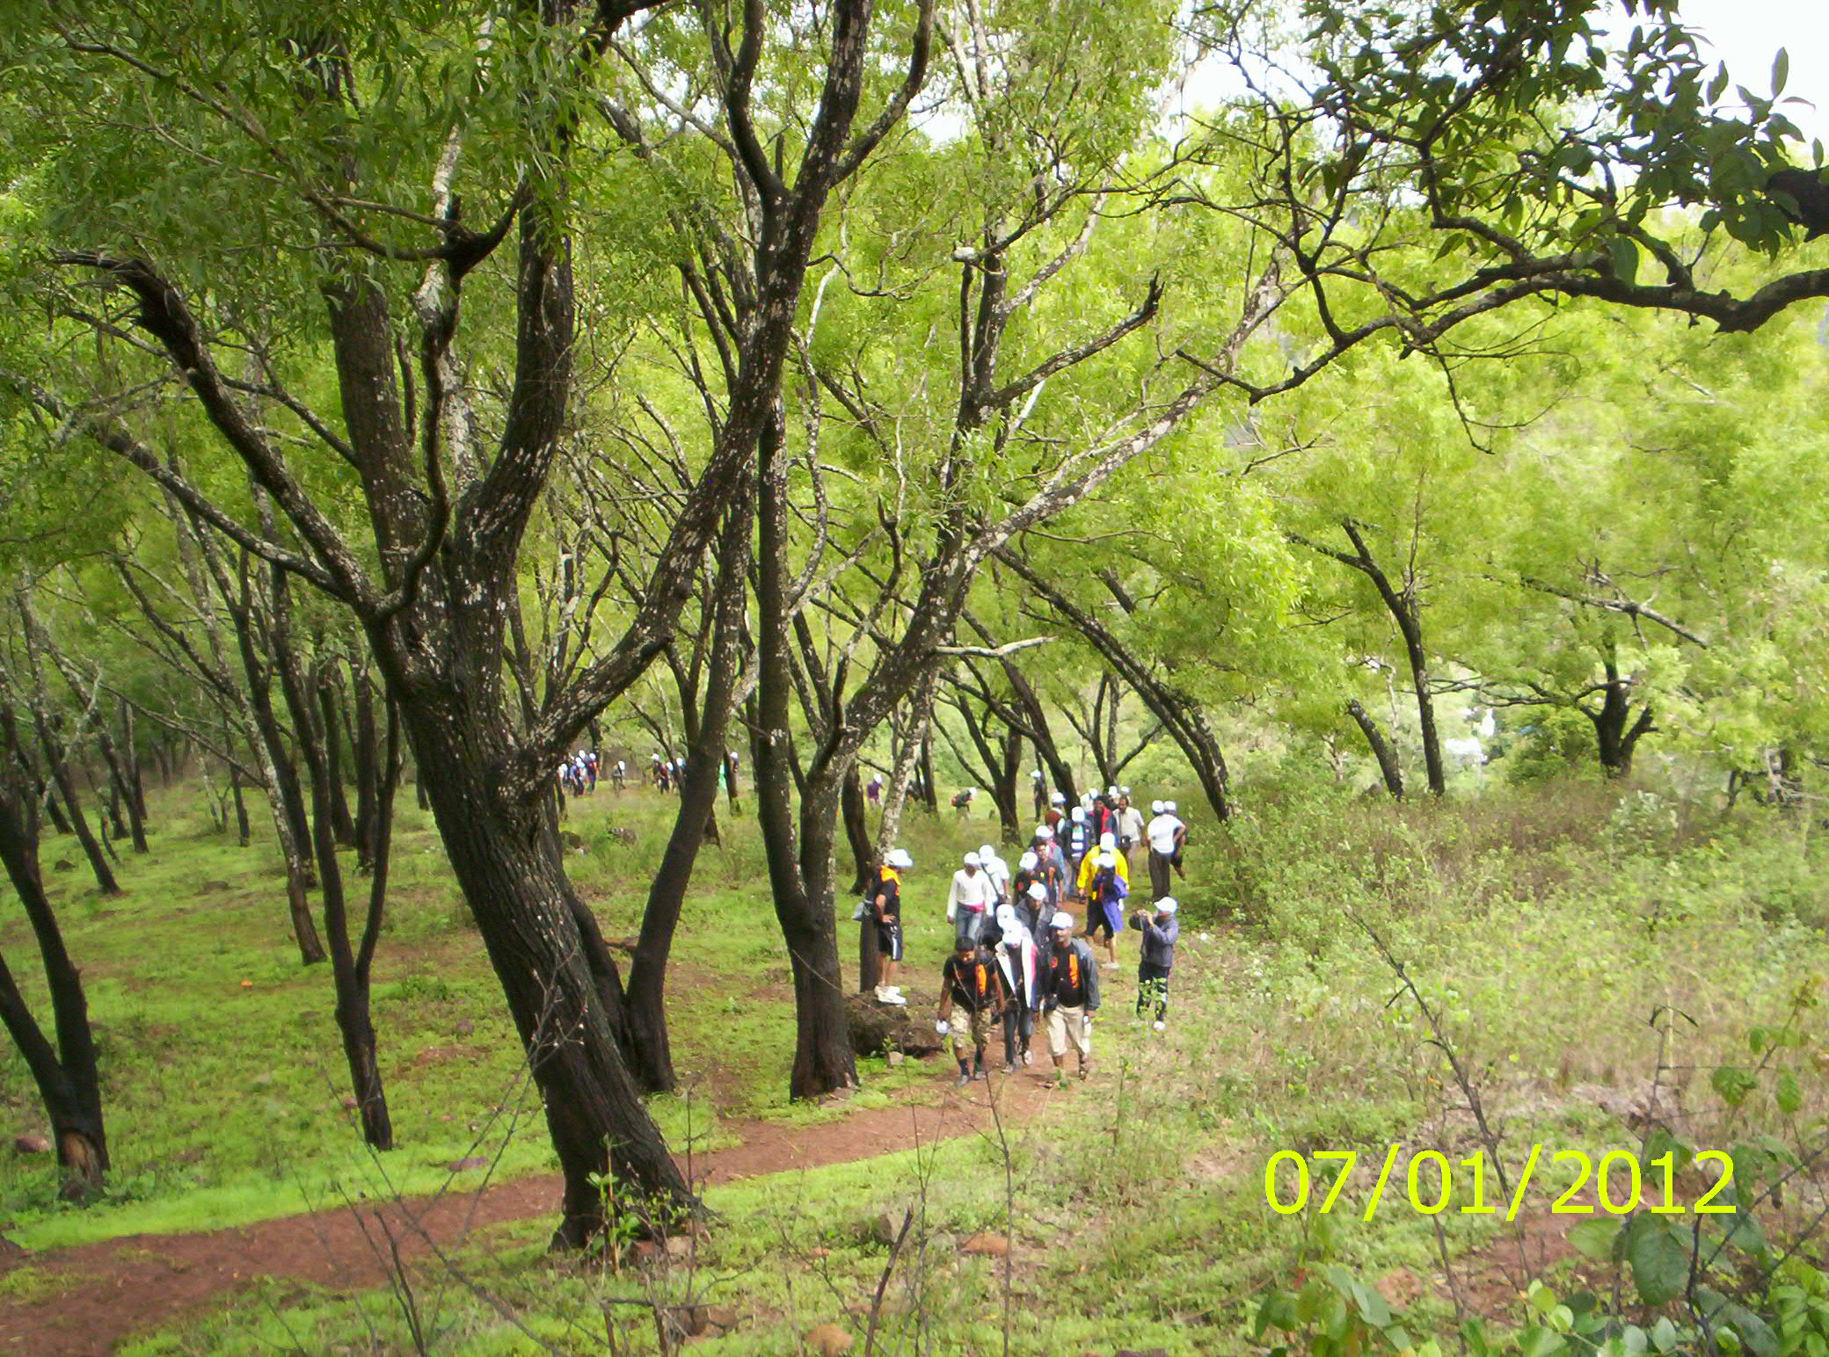
पावनगडाच्या वाटेवर

Slide 14
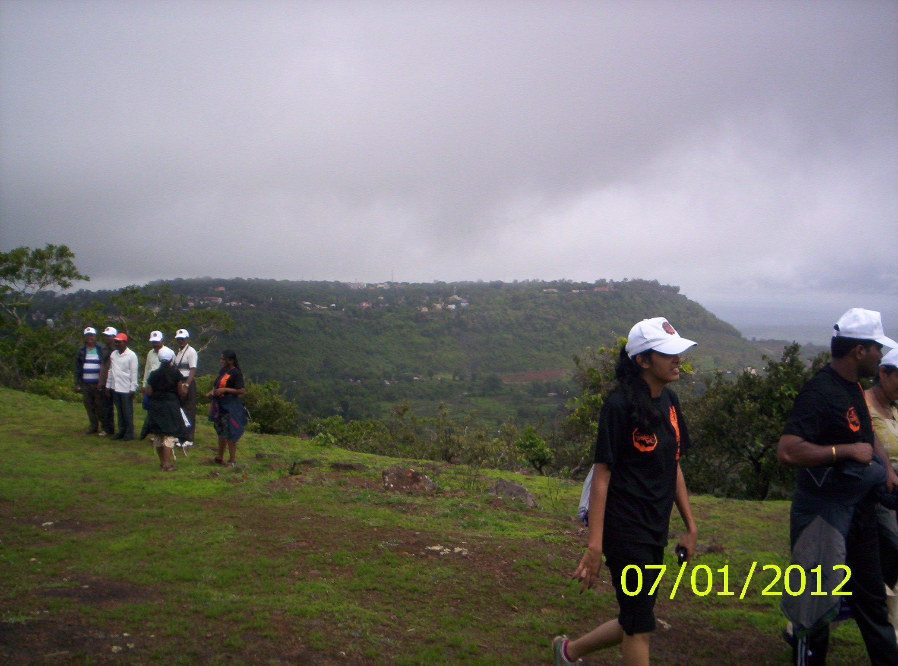
पावनगडावरून दिसणारा पन्हाळगड

Slide 15
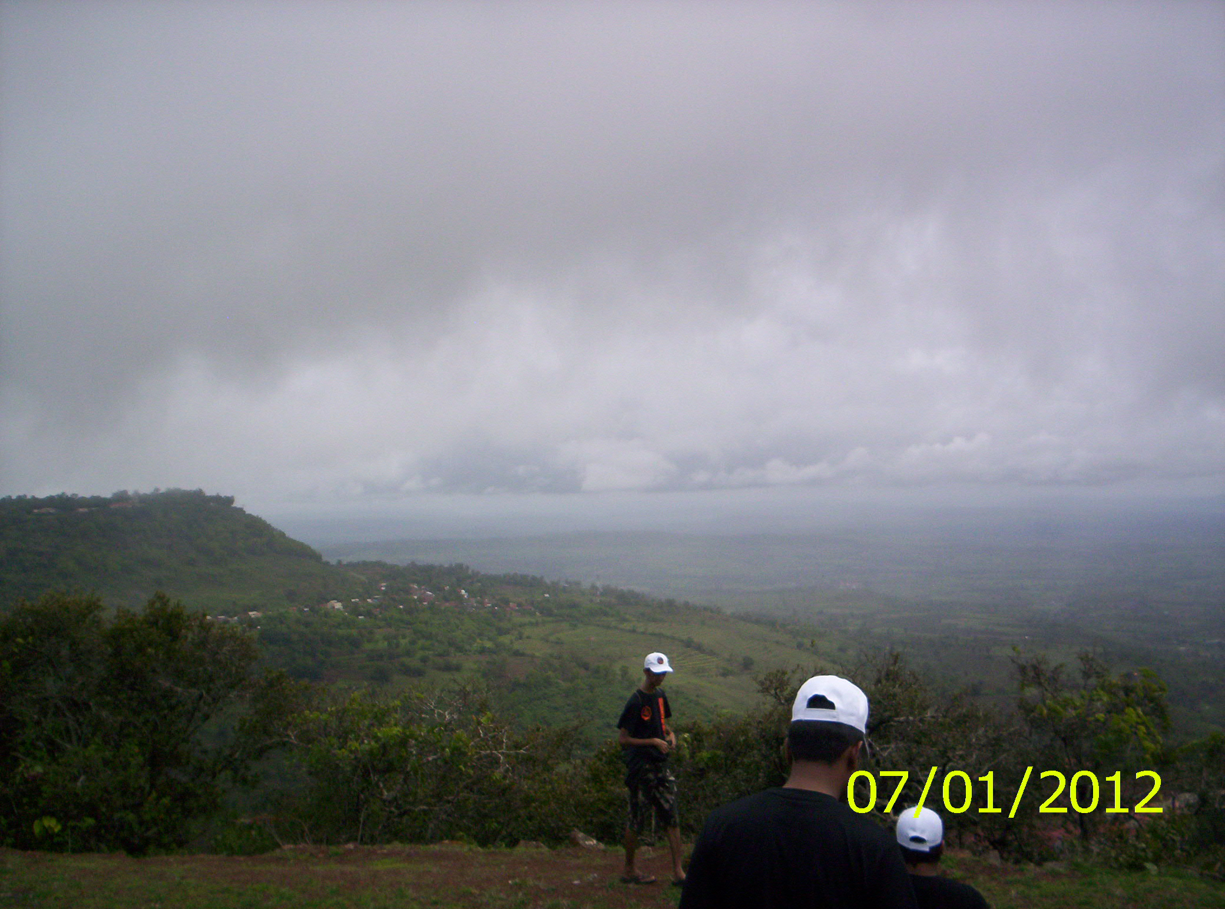
पावनगडावरून दिसणारे वारणेचे खोरे

Slide 16
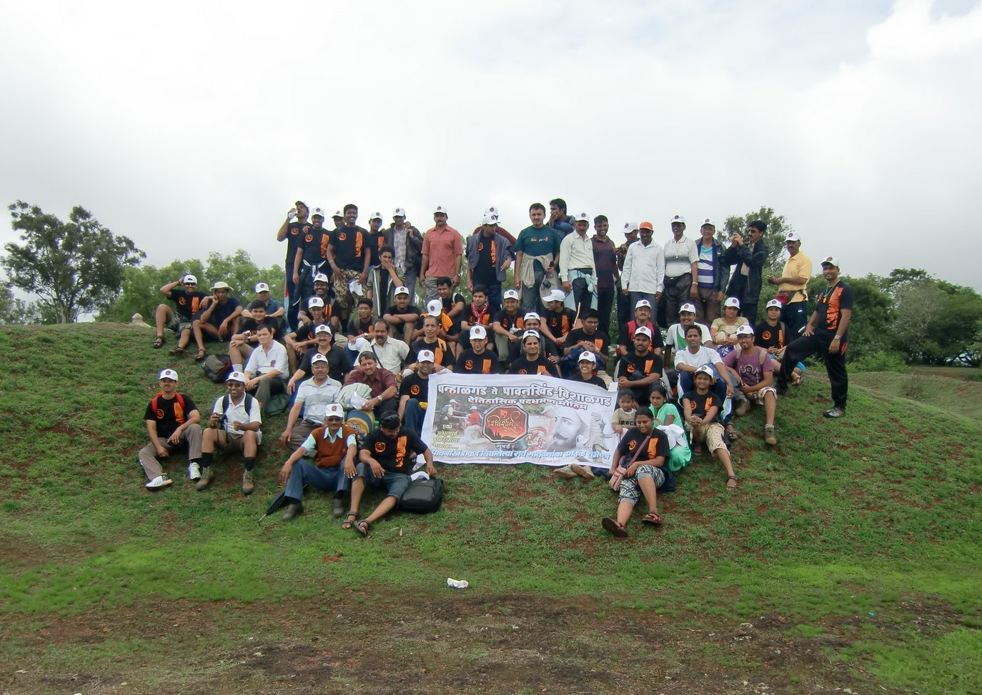
शिवशौर्य ट्रेकर्सचे मावळे

Slide 17
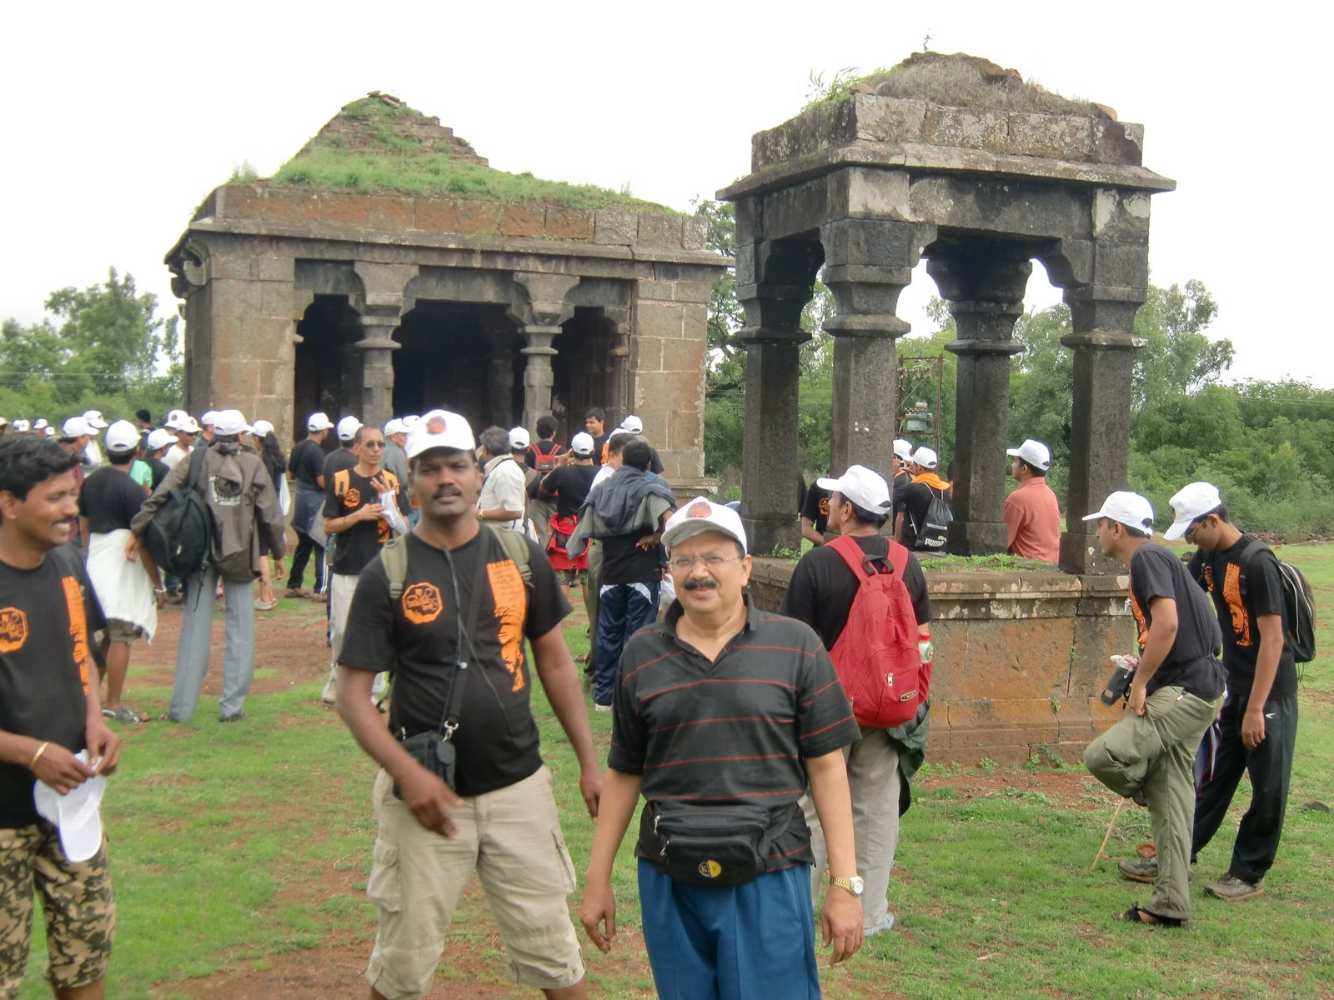
पावनगडावरील शिवमंदिर

Slide 18
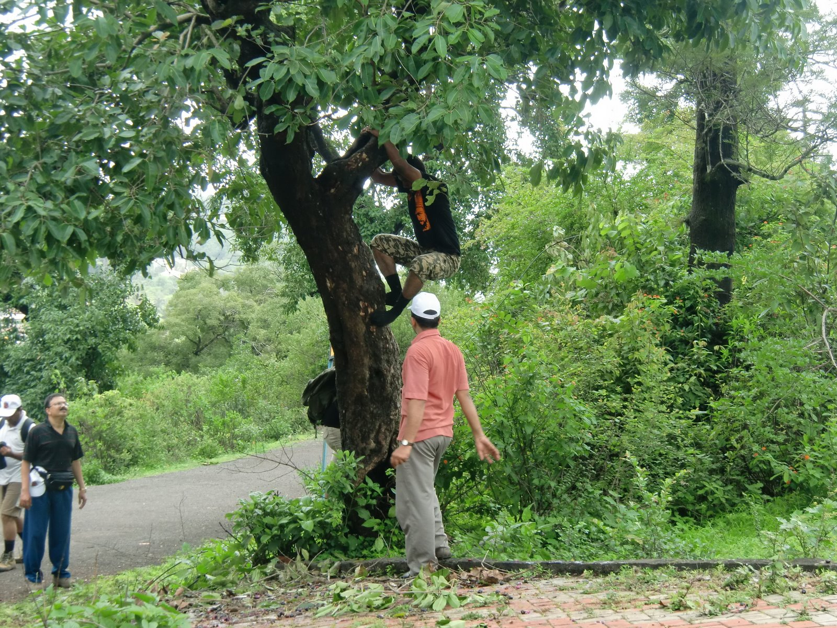
जांभूळ पिकल्या झाडावरती

Slide 19
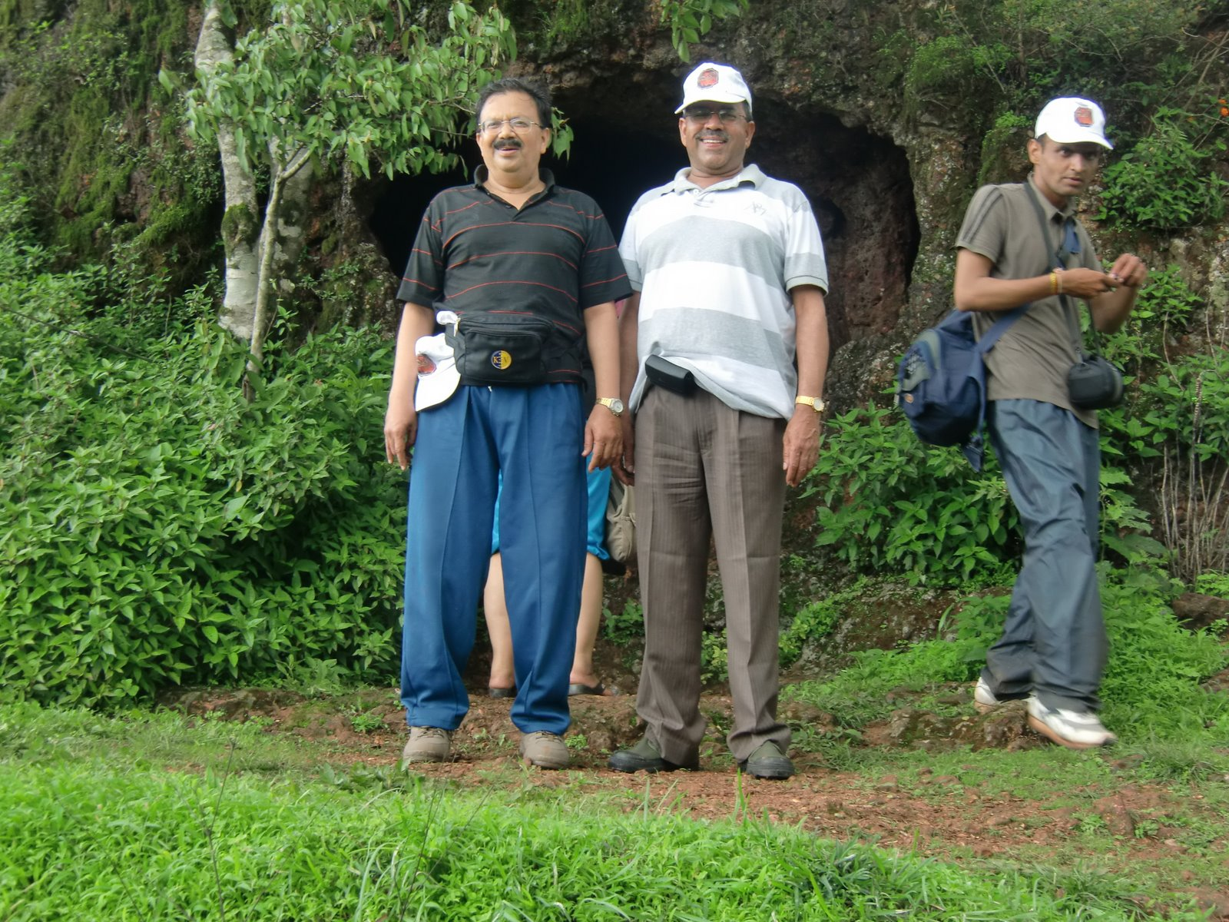
पराशर ऋषींची गुहा

Slide 20
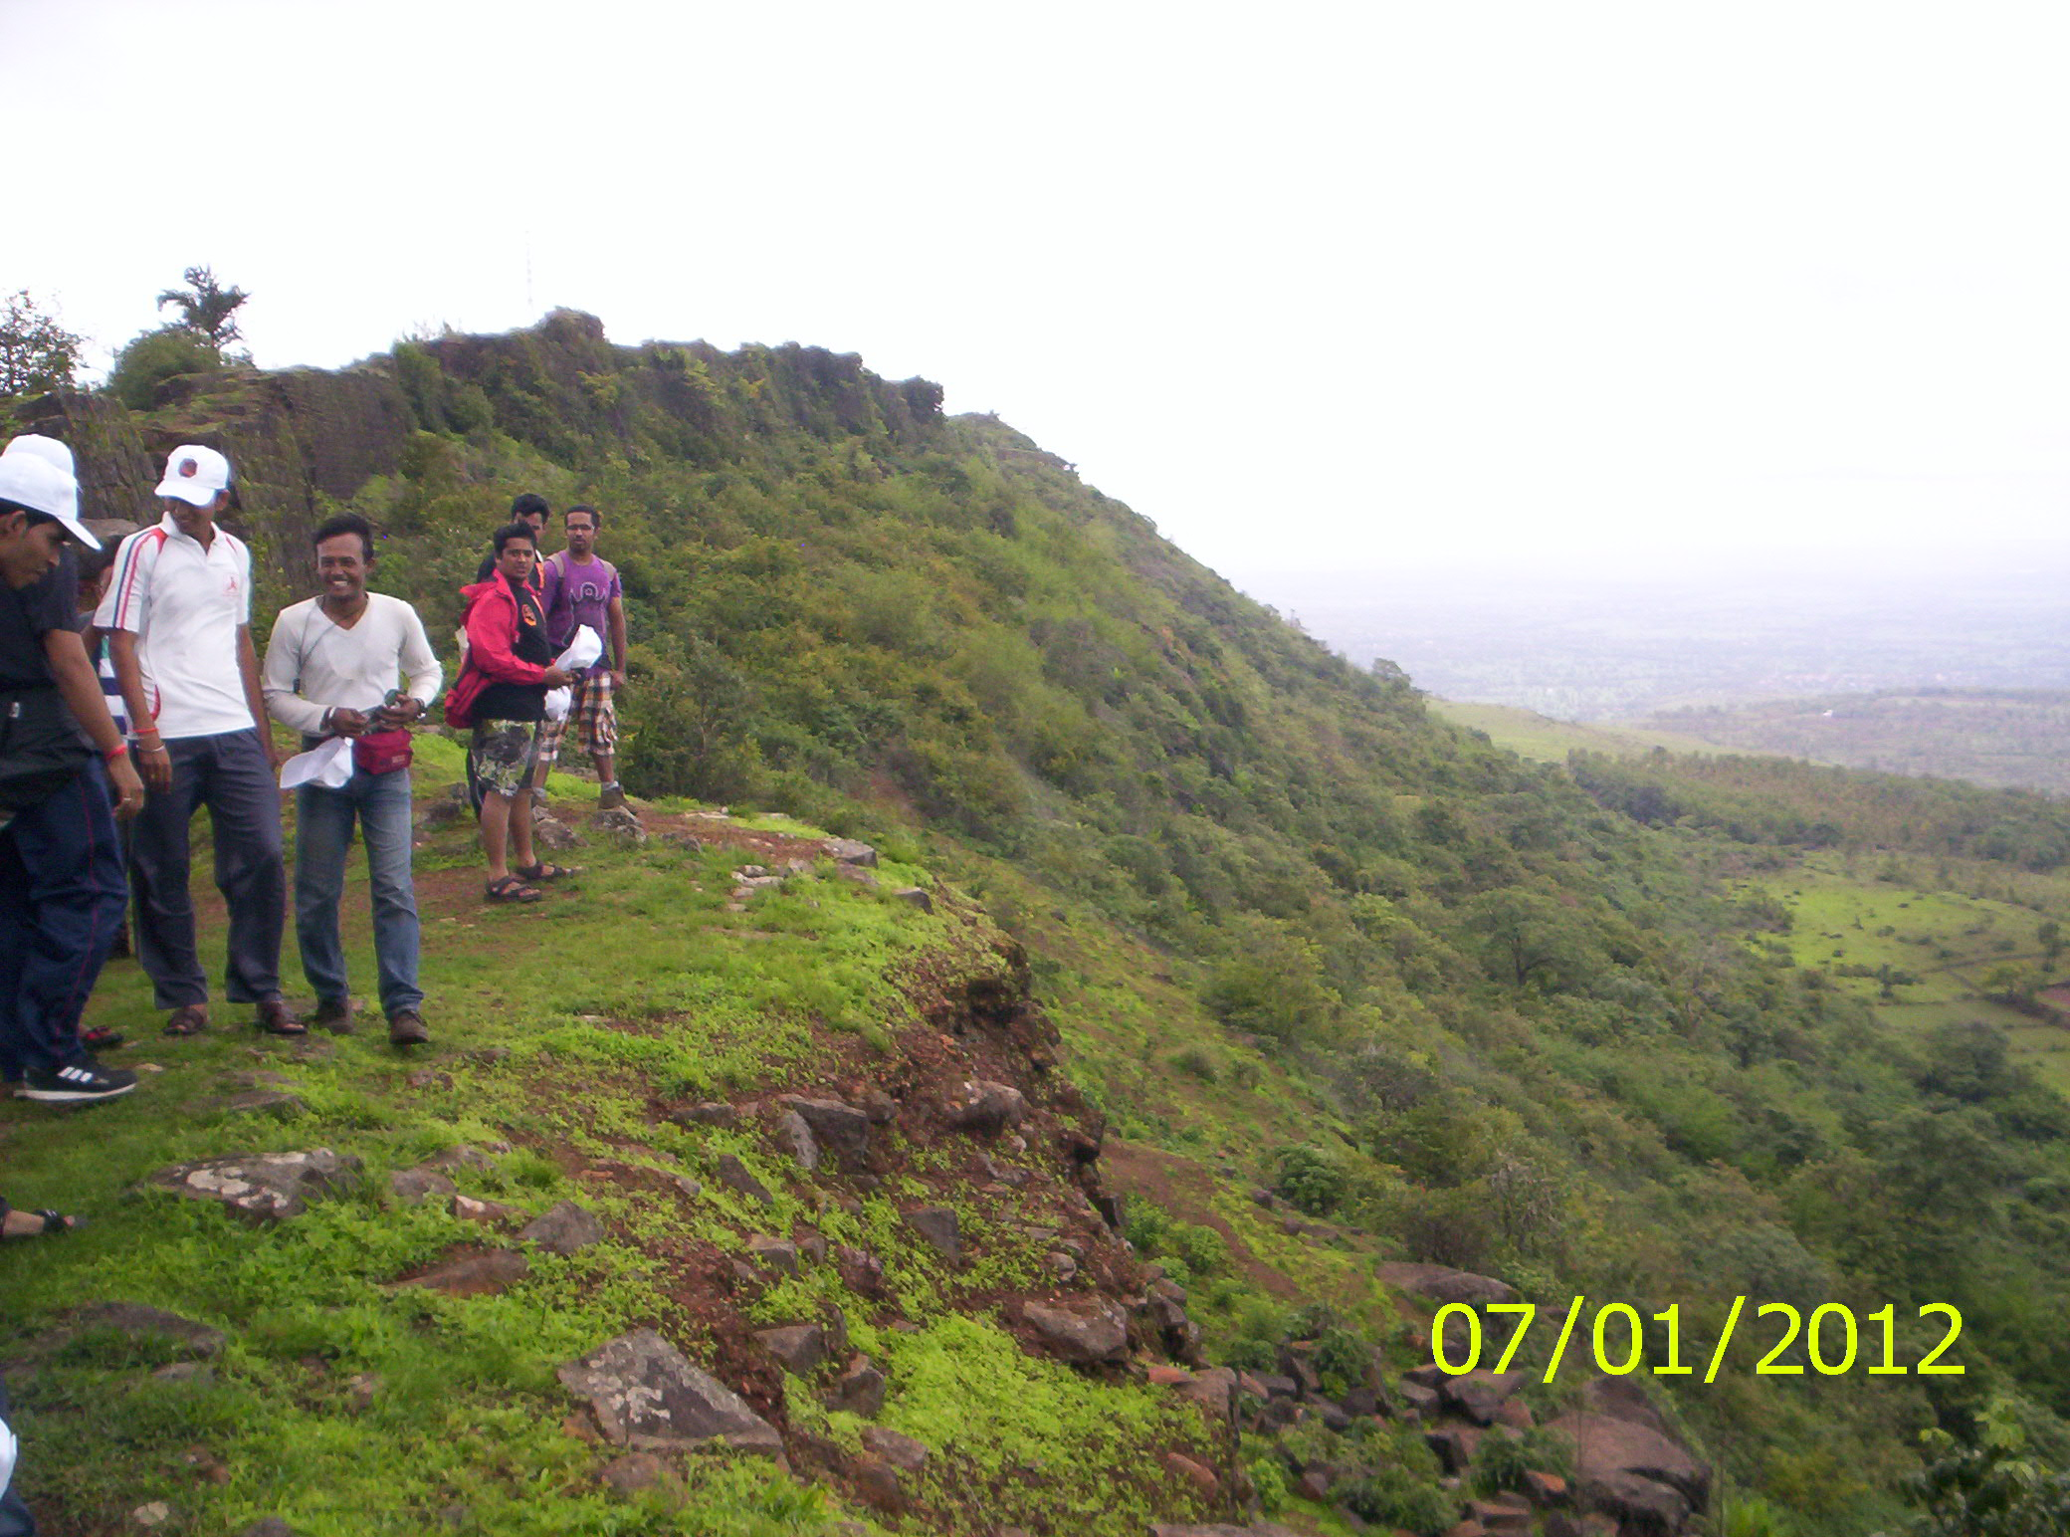
पन्हाळगडाची दक्षिण बाजू

Slide 21
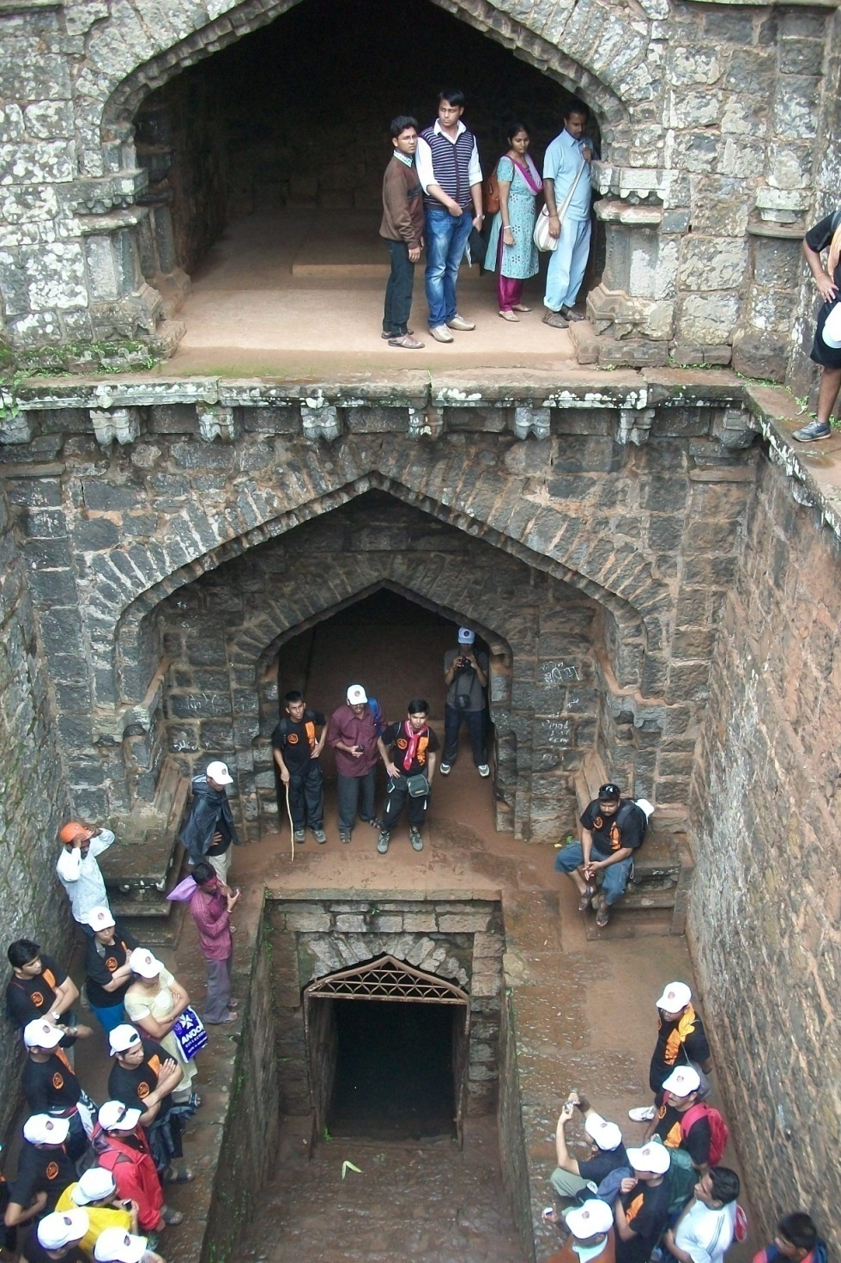
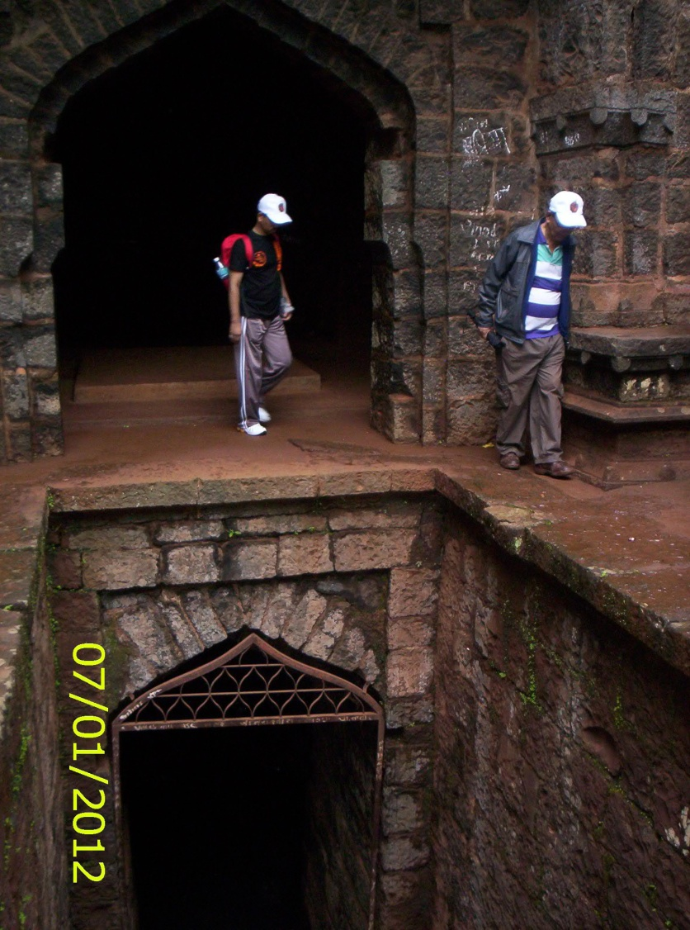
वरील फोटोत दिसणारे ' बॉटलनेक' पहा. शत्रू कितीही जोरात आला तरी हा पॉइंट त्याला काळजीपूर्वकच ओलांडावा लागतो.
तीन मजली अंधारबाव

Slide 22
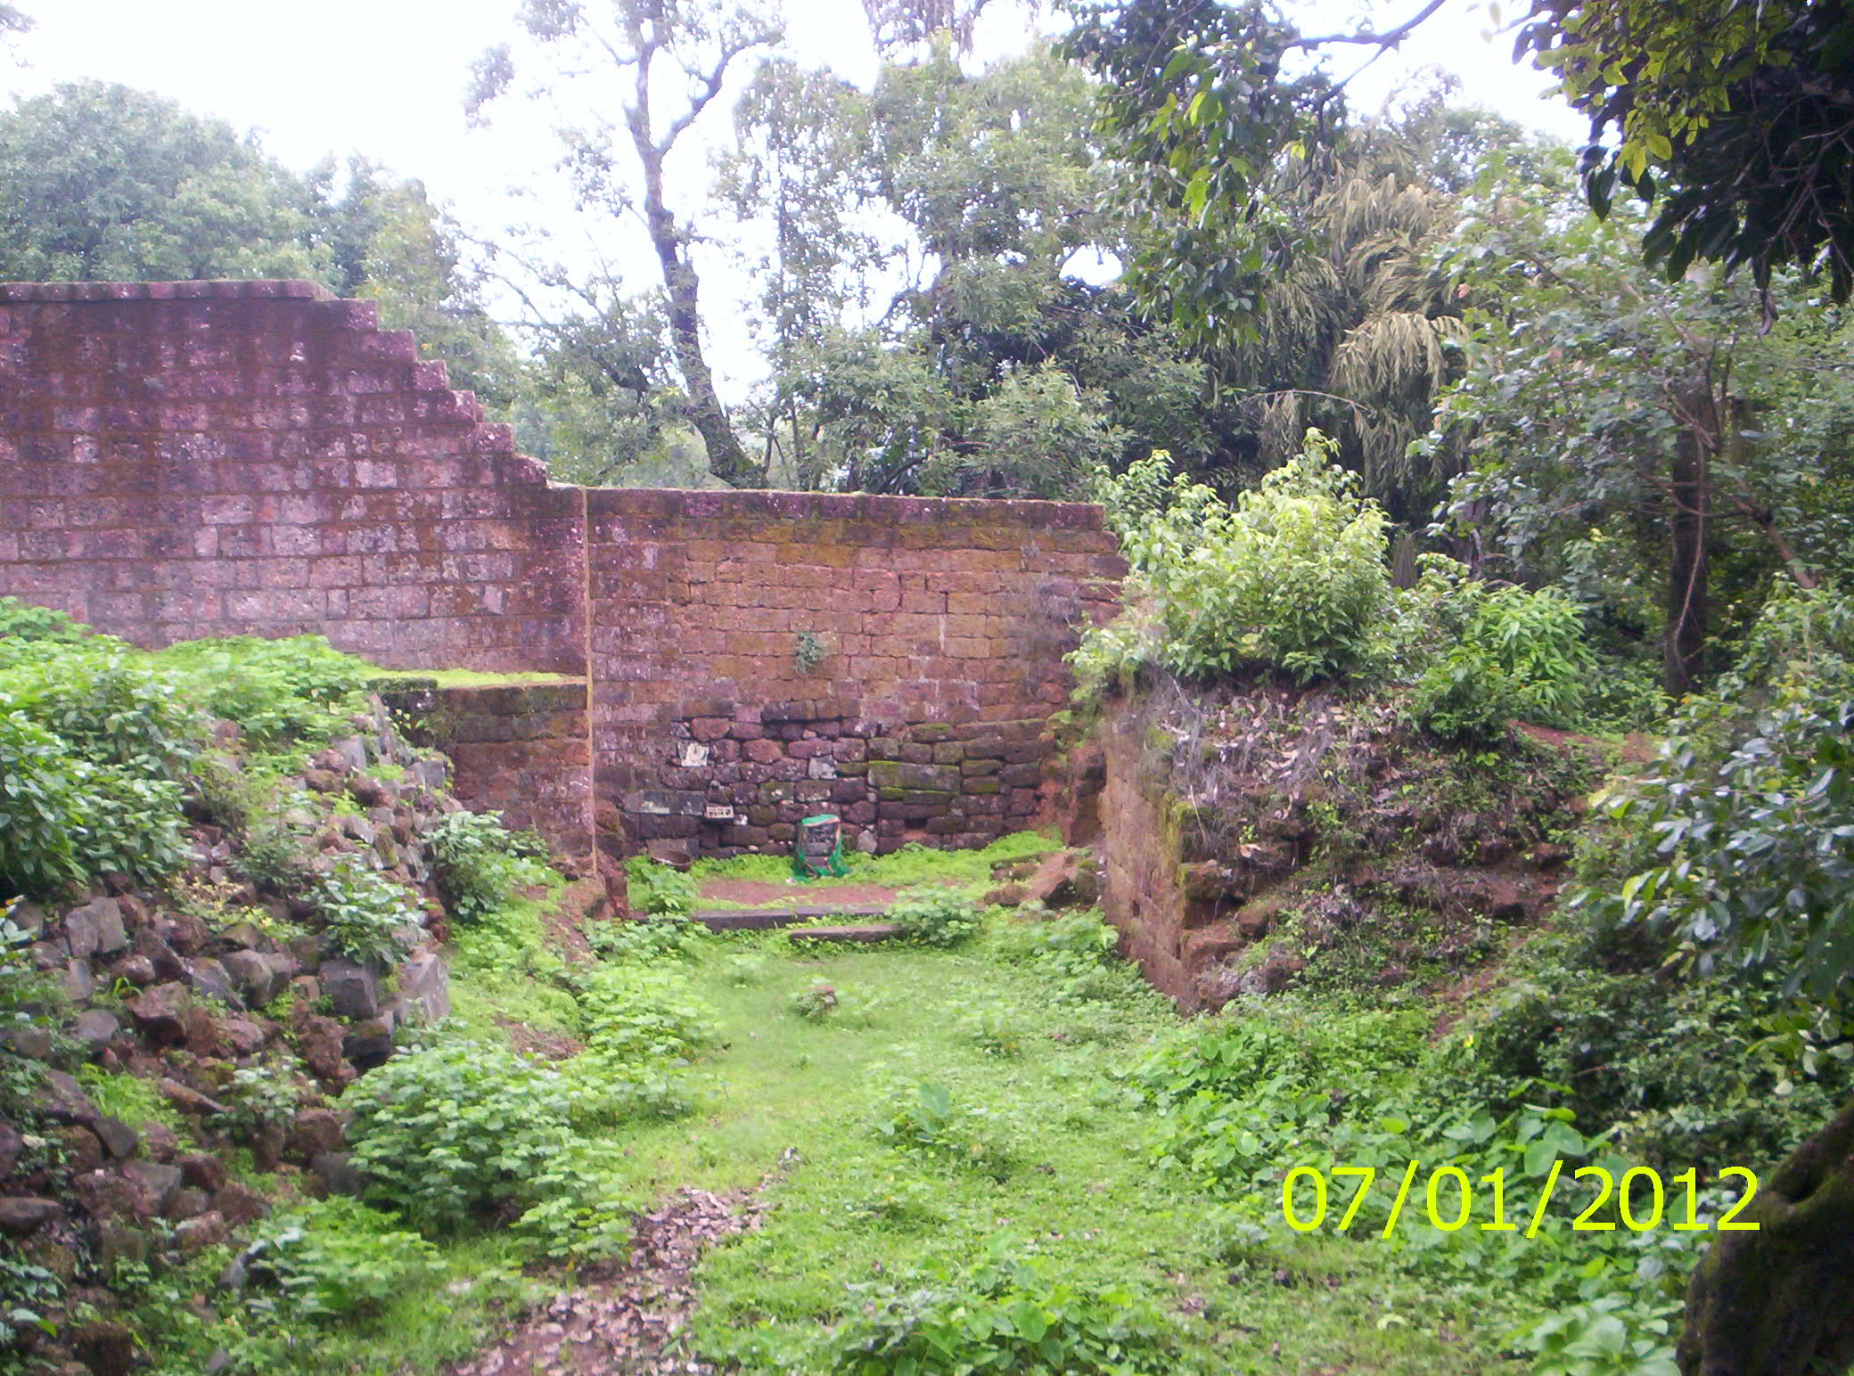
सखु तेलिणीचे स्मारक

Slide 23
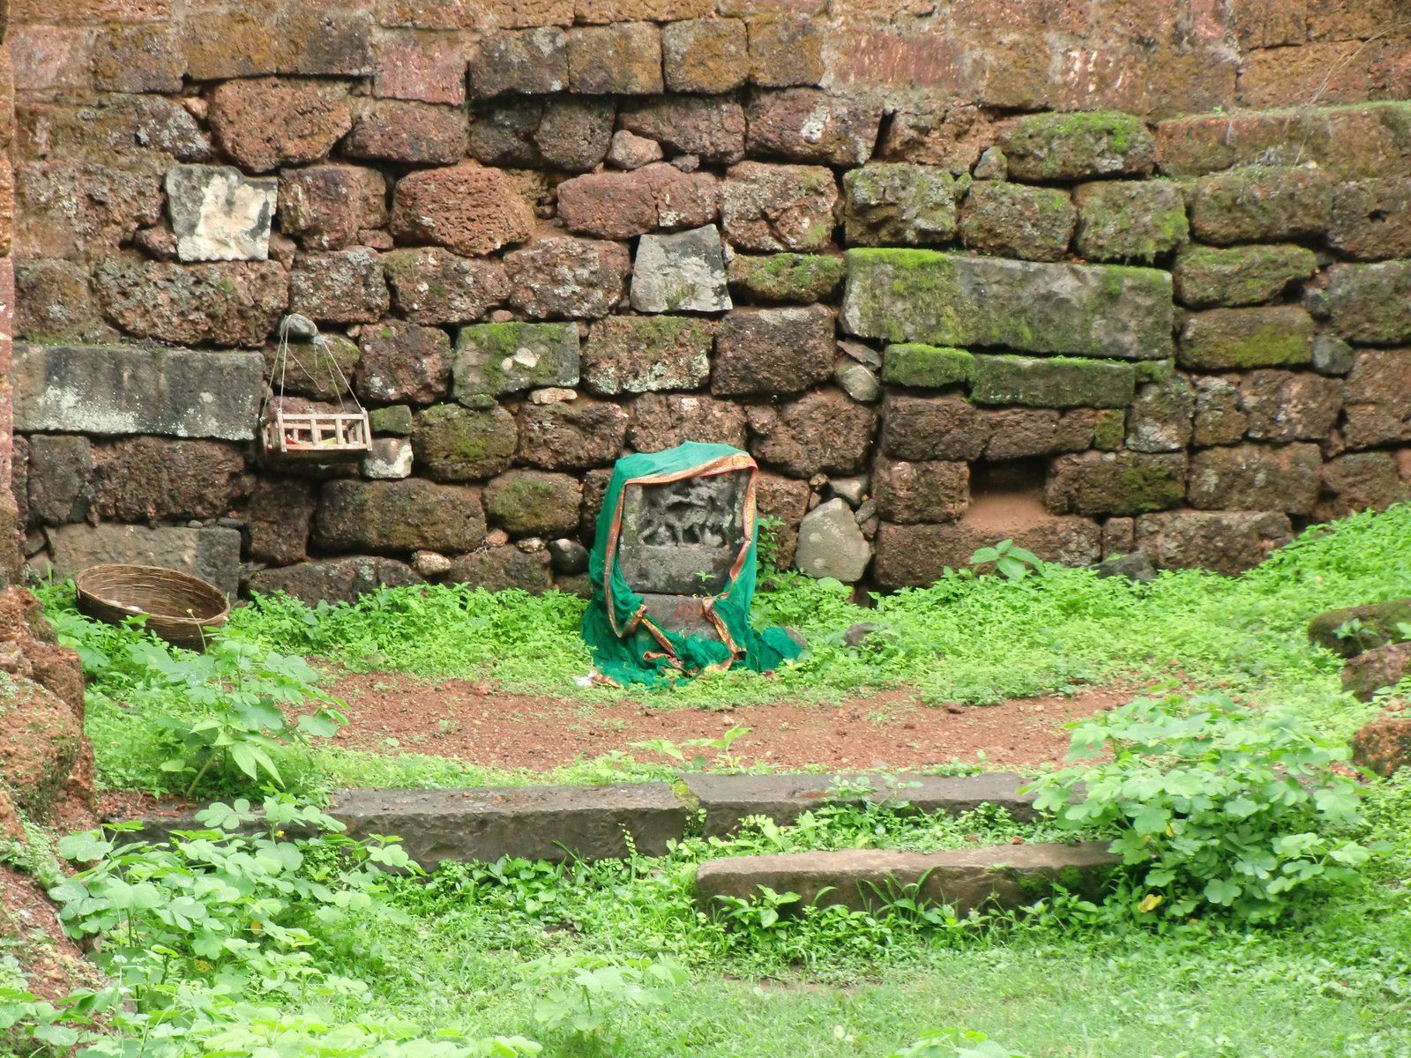
सखु तेलिणीचे स्मारक

Slide 24
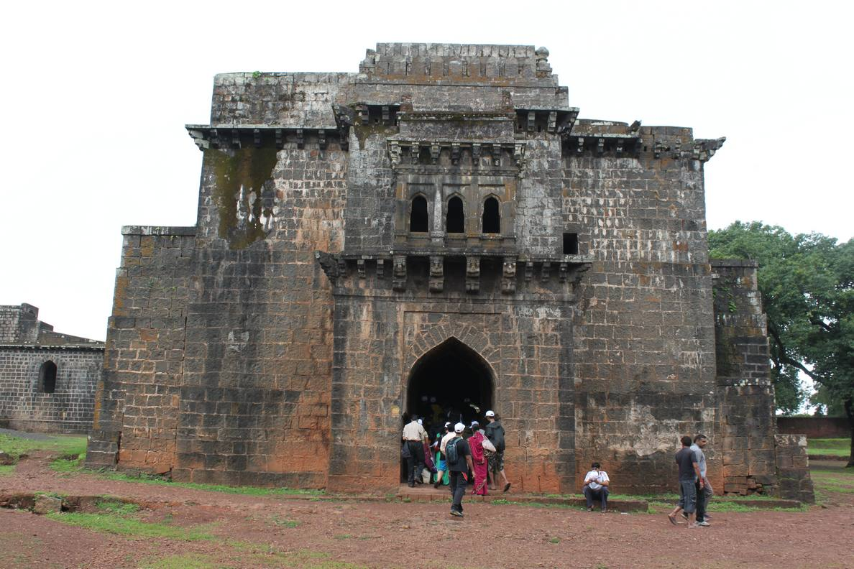
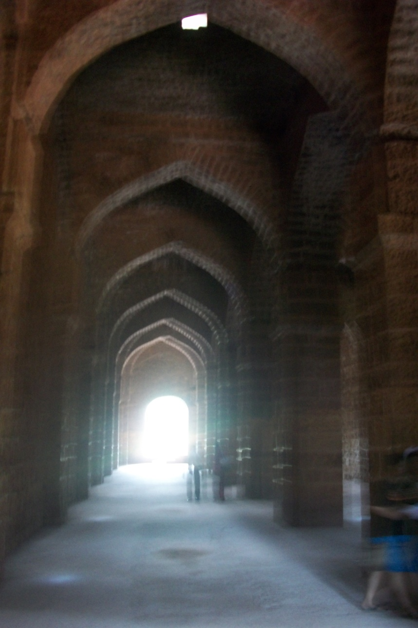
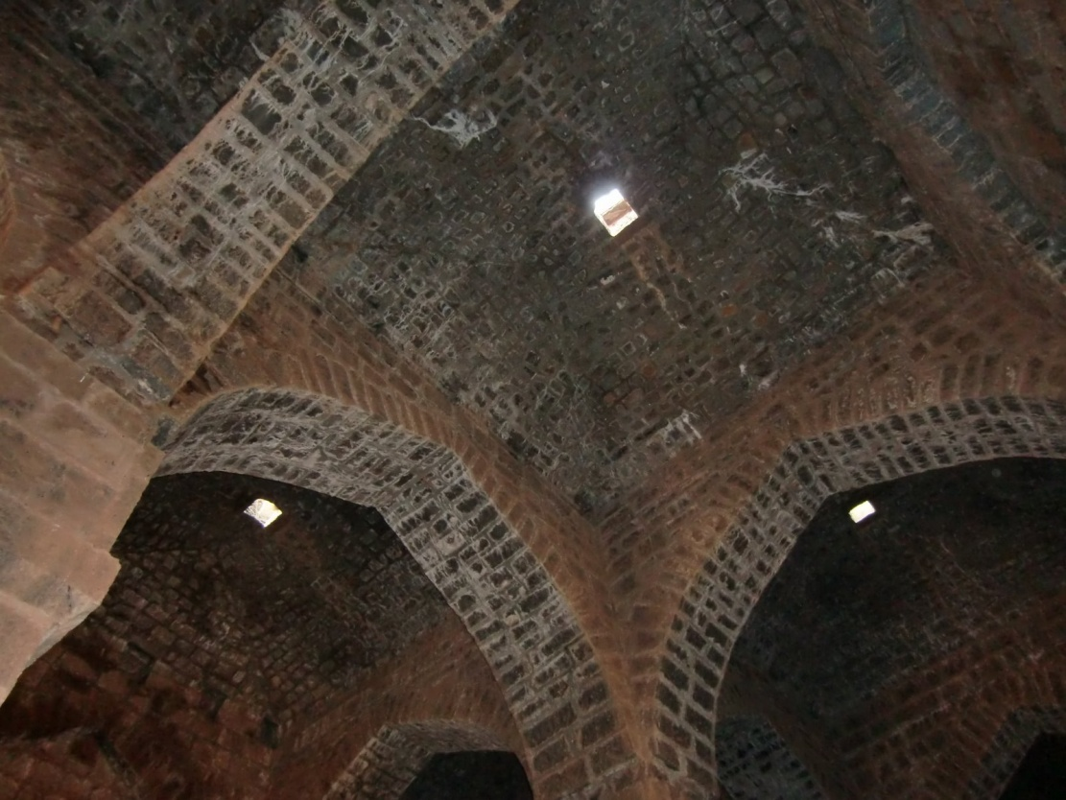
अंबारखाना- गंगा कोठी- गडावरील सर्वात मोठी इमारत

Slide 25
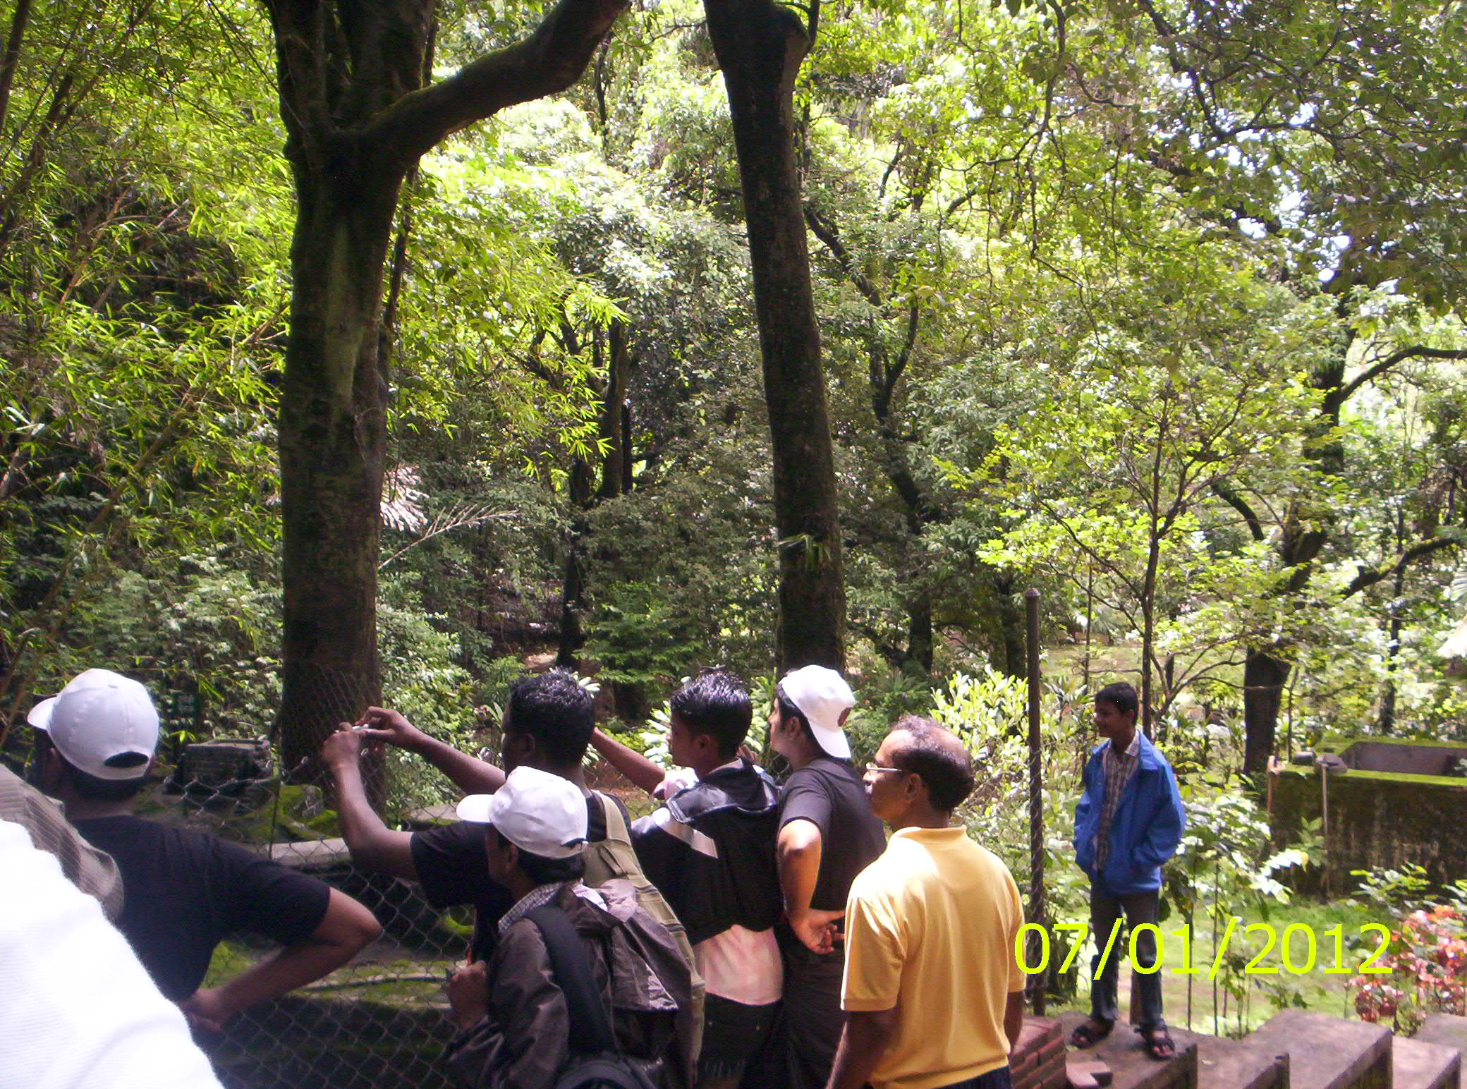
तबक उद्यान

Slide 26
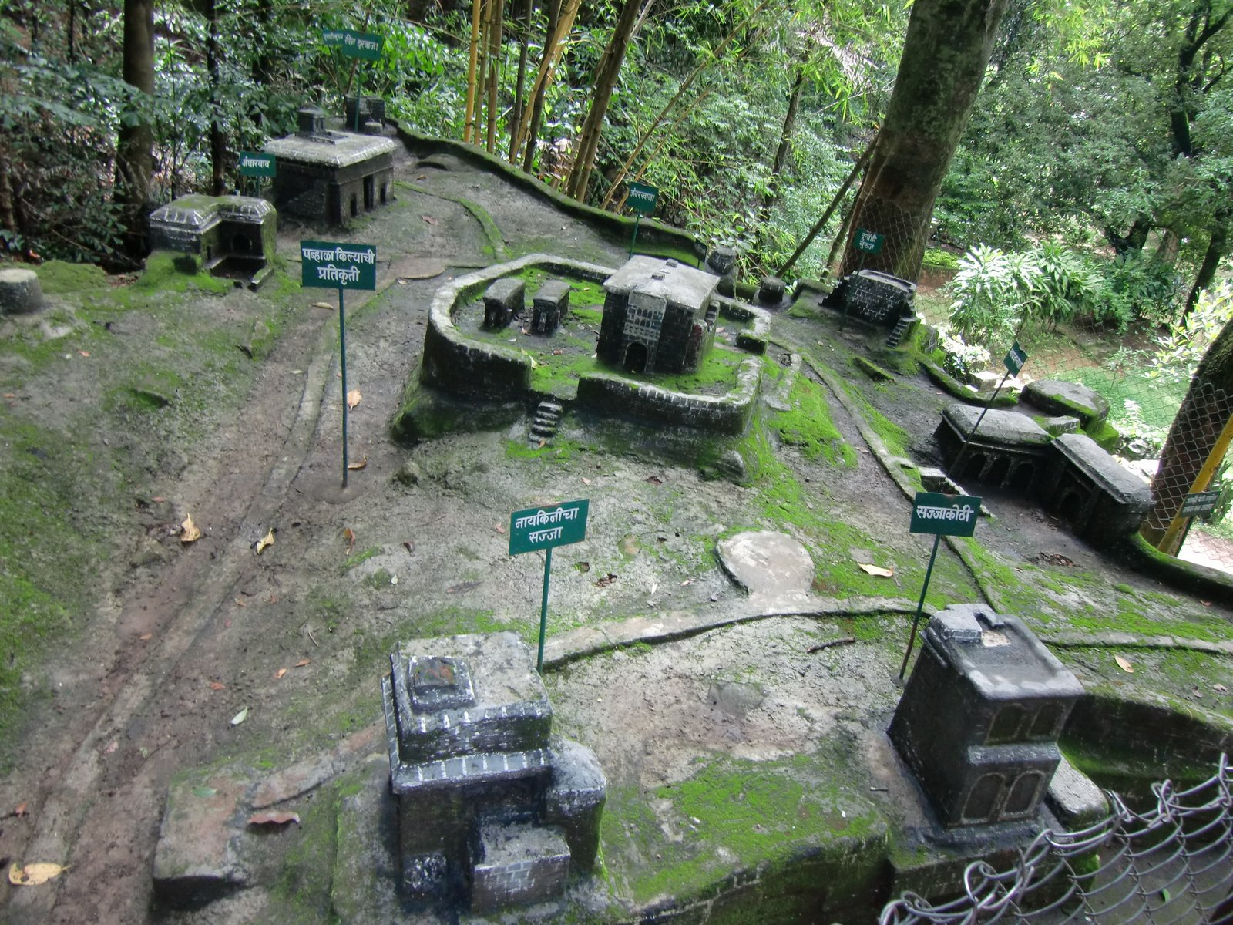
पन्हाळा किल्ल्याची प्रतिकृती

Slide 27
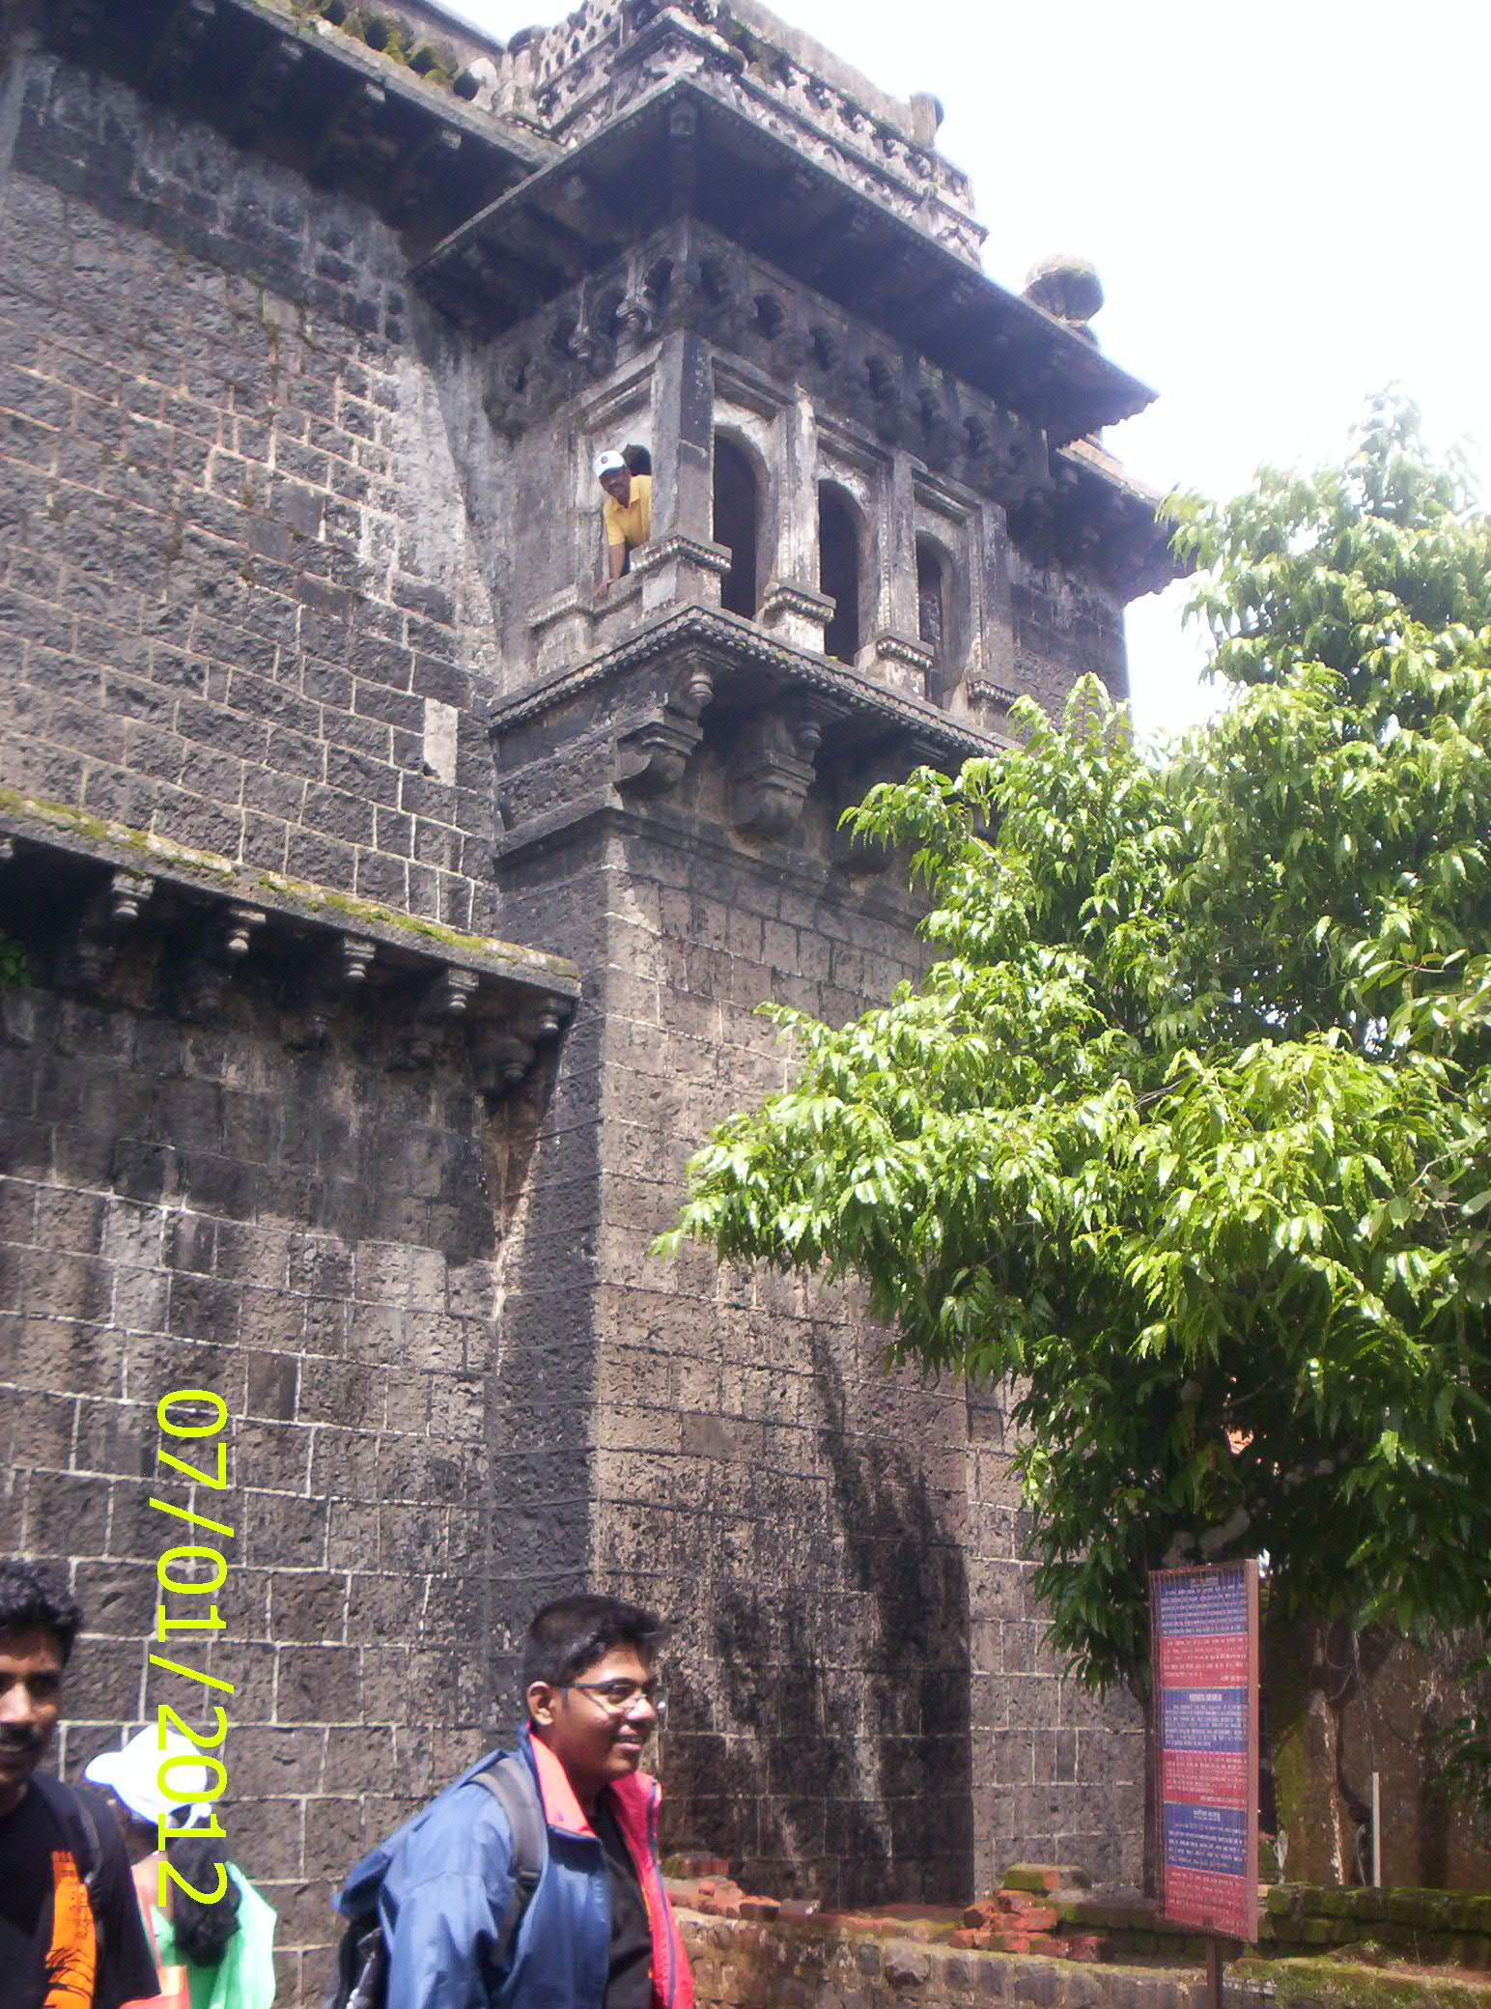
सज्जा कोठी

Slide 28
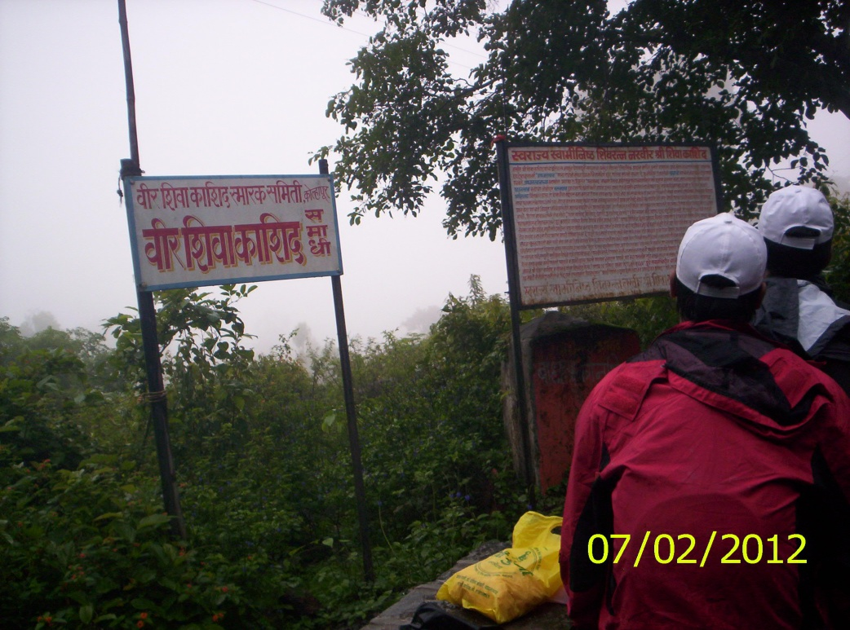
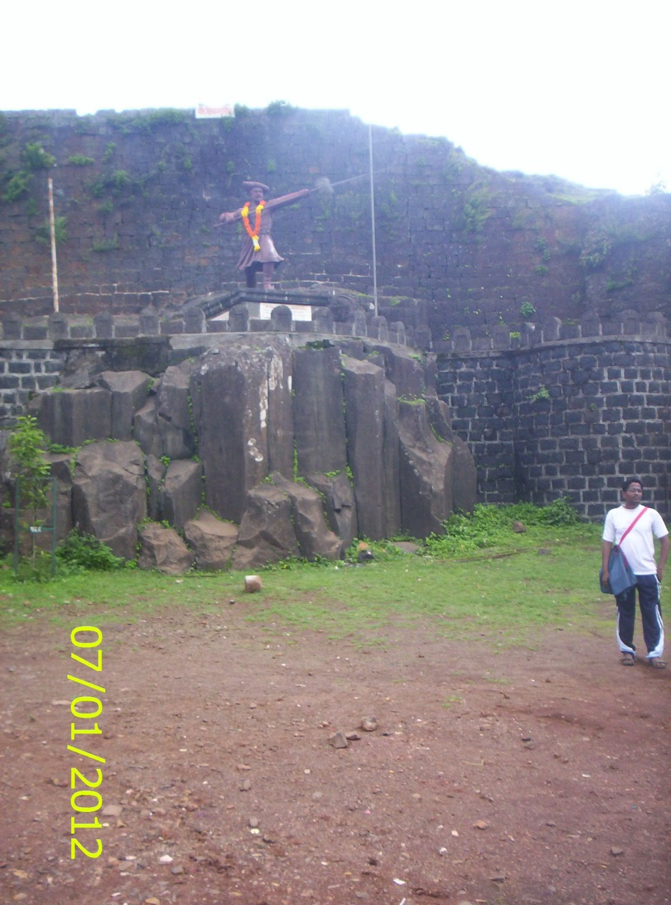
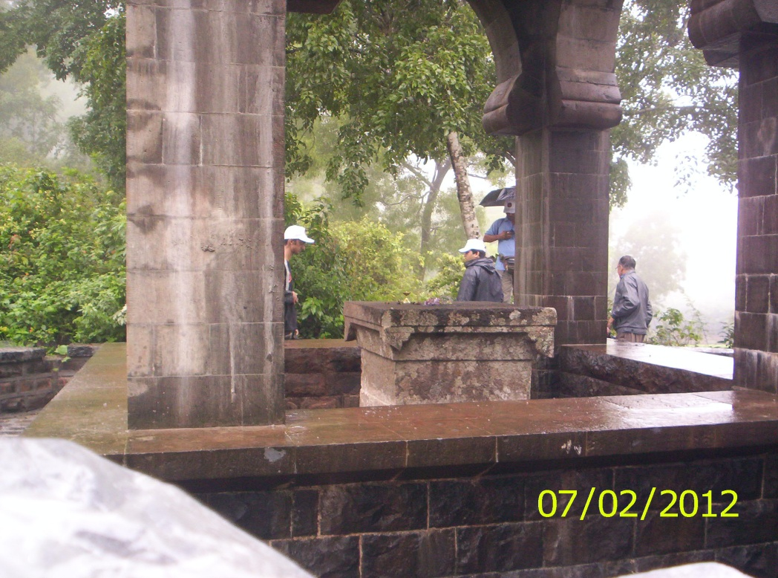
नरवीर शिवा काशिदचे आत्मार्पण

Slide 29
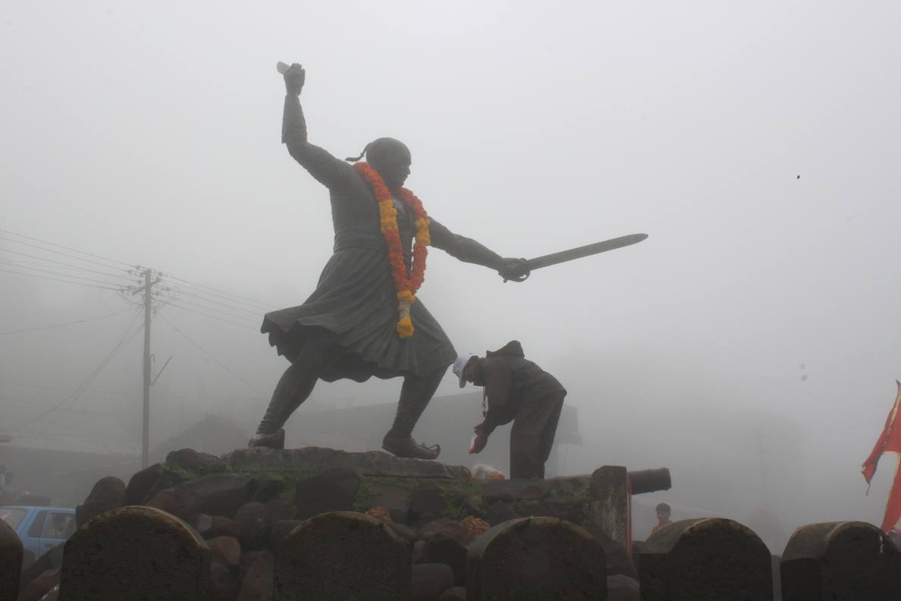
वीररत्न बाजी प्रभू देशपांडे

Slide 30
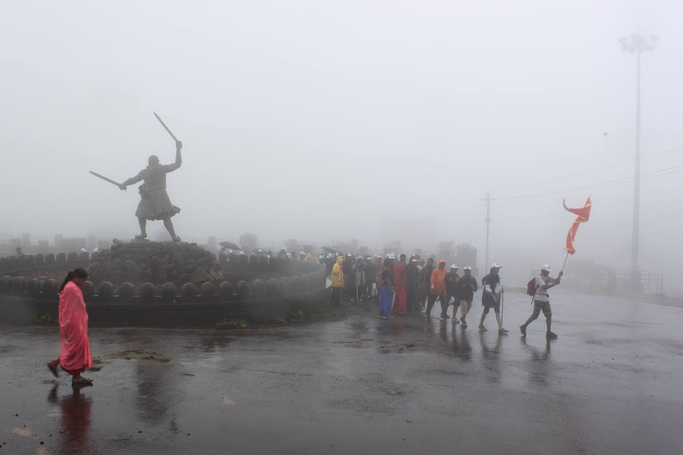
विशाळगडाकडे वाटचाल..

Slide 31
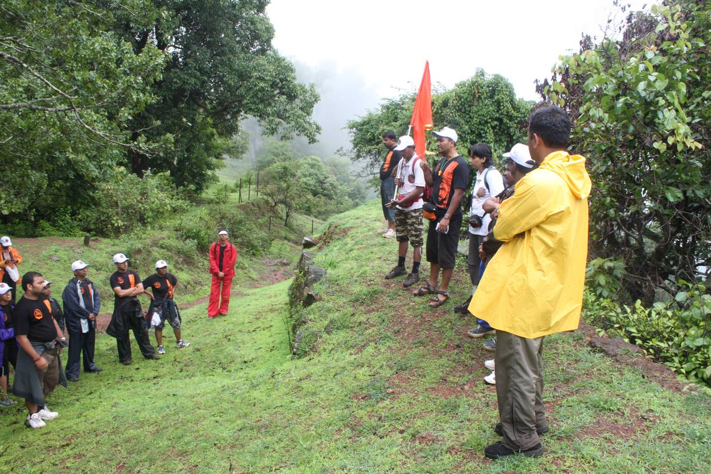
राजदिंडी

Slide 32
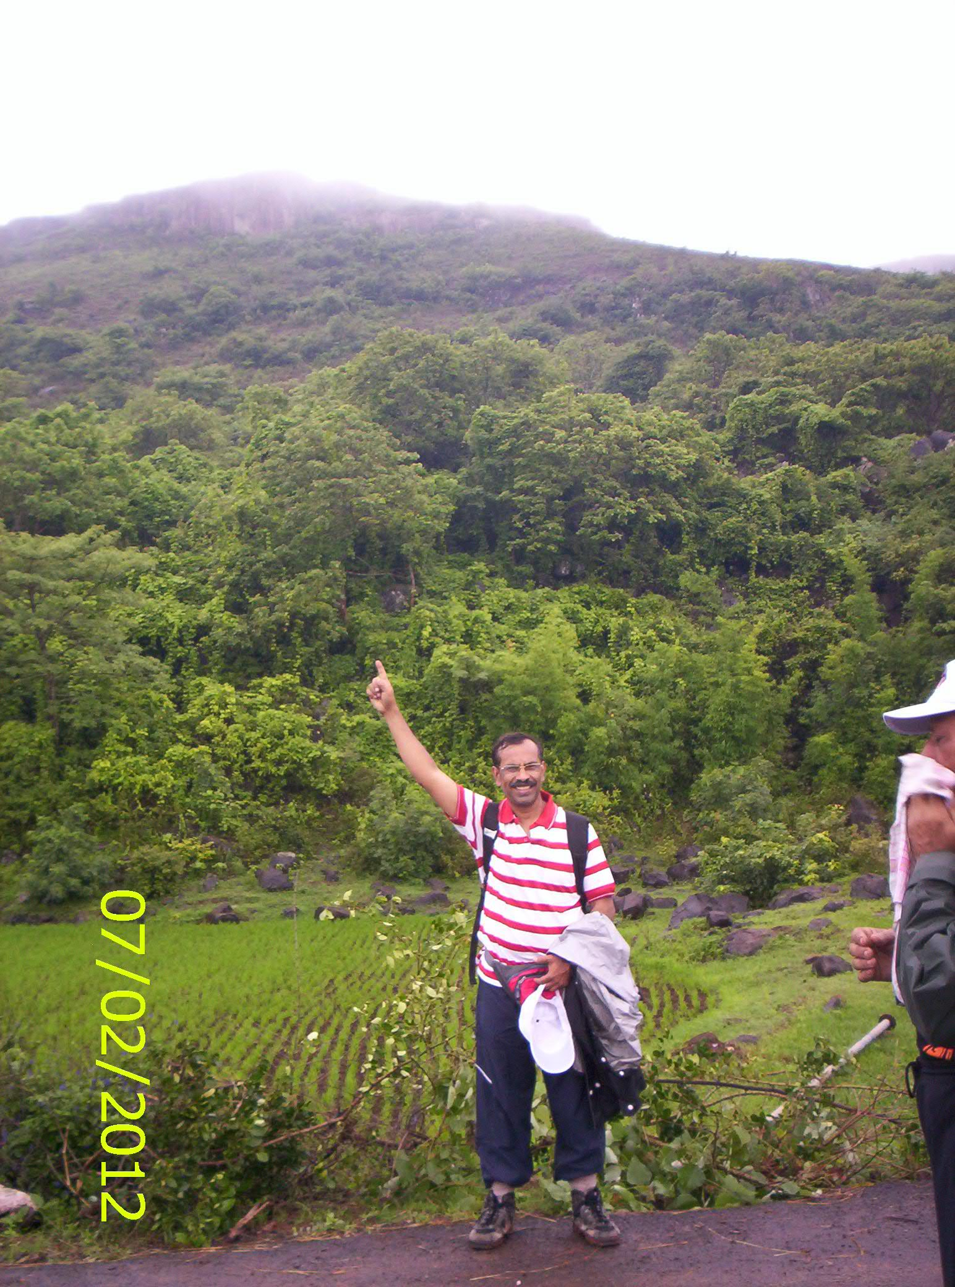
तुरुकवाडीत

Slide 33
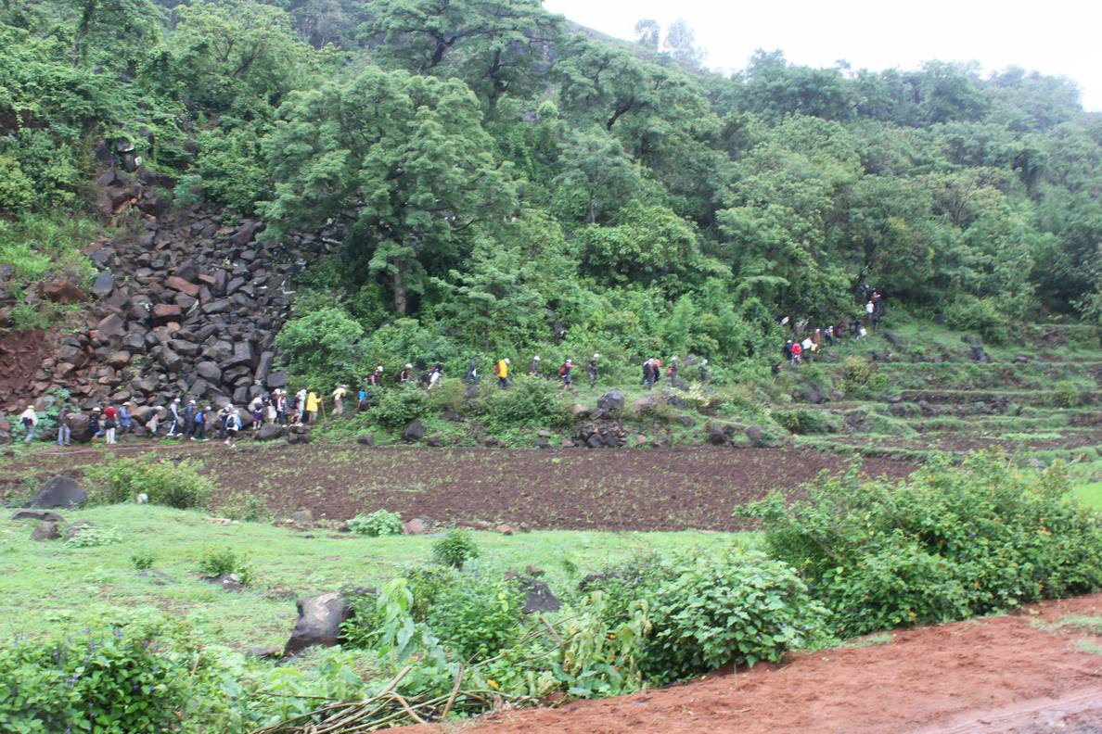
मेसाई पठाराच्या दिशेने

Slide 34
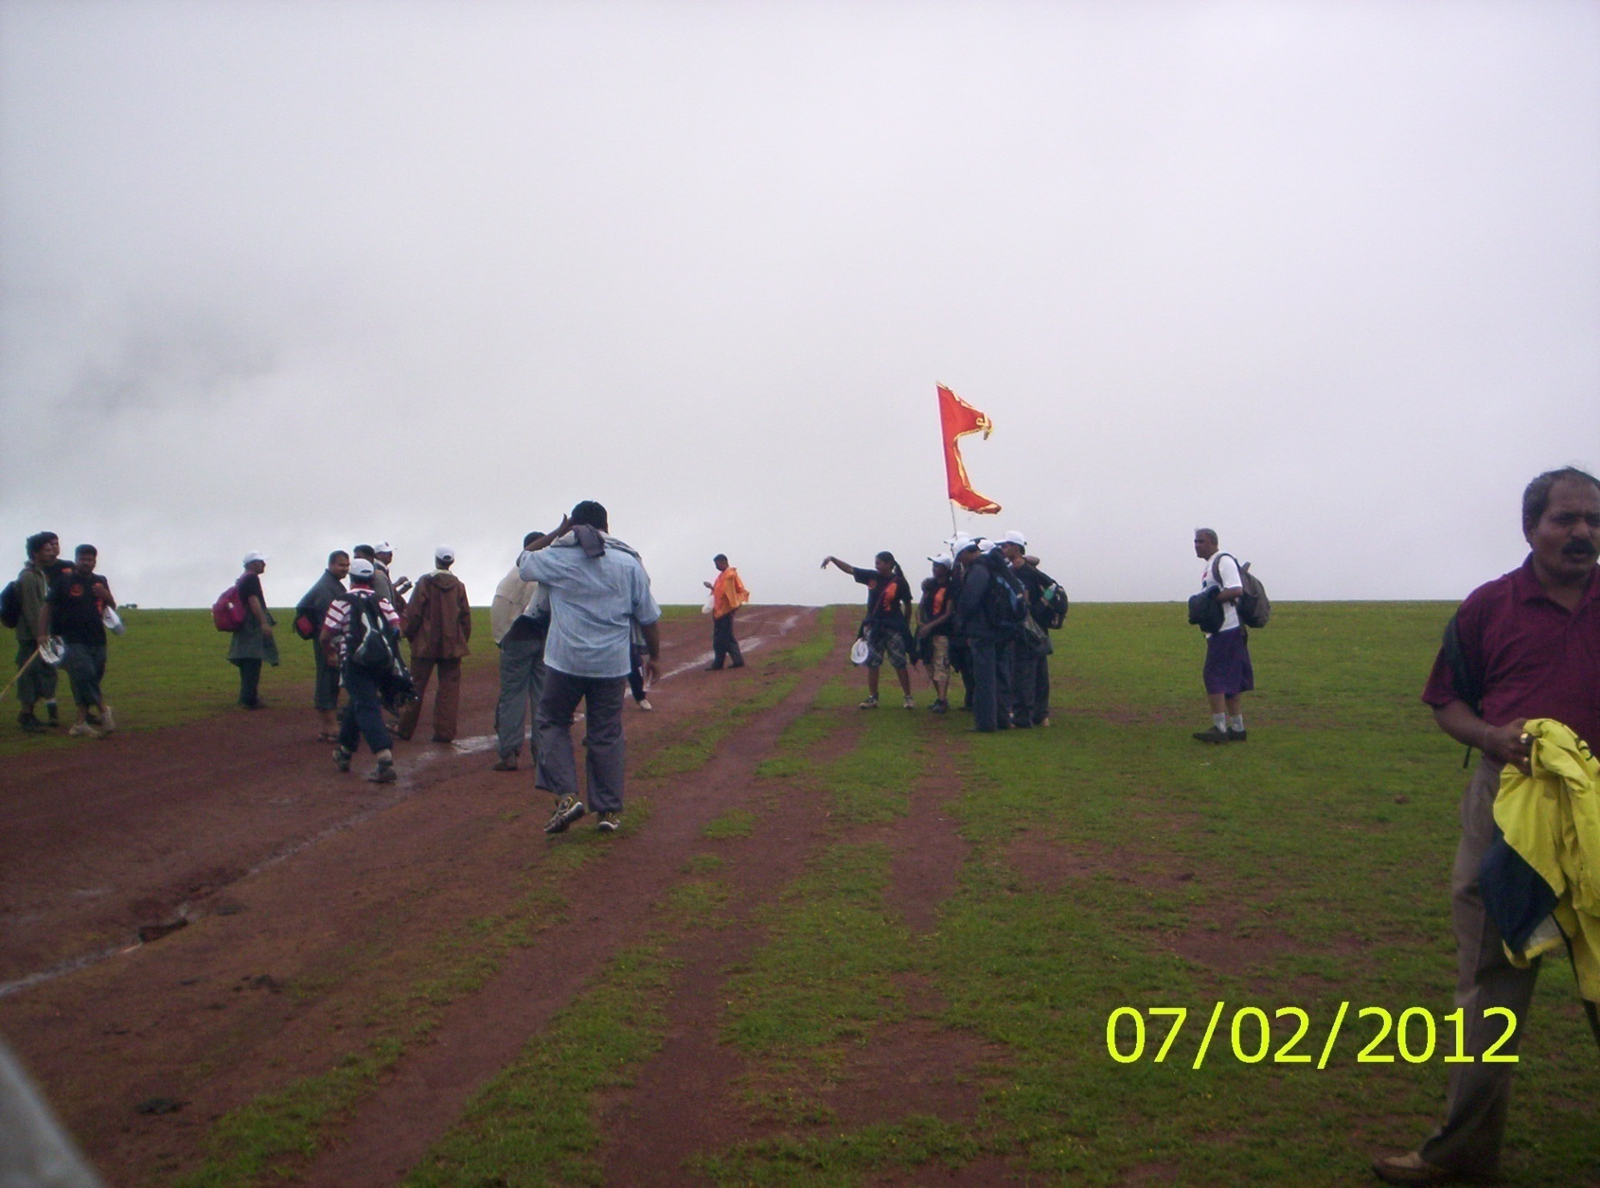
मेसाई पठारावर

Slide 35
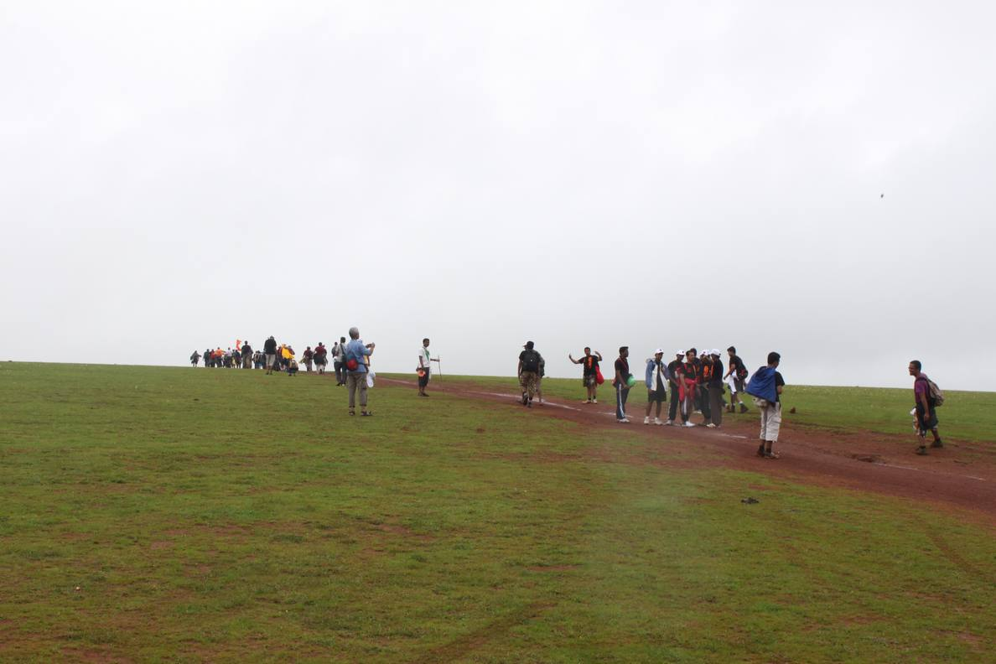
मेसाई पठार- एक अदभुतरम्य निसर्गनिर्मिती

Slide 36
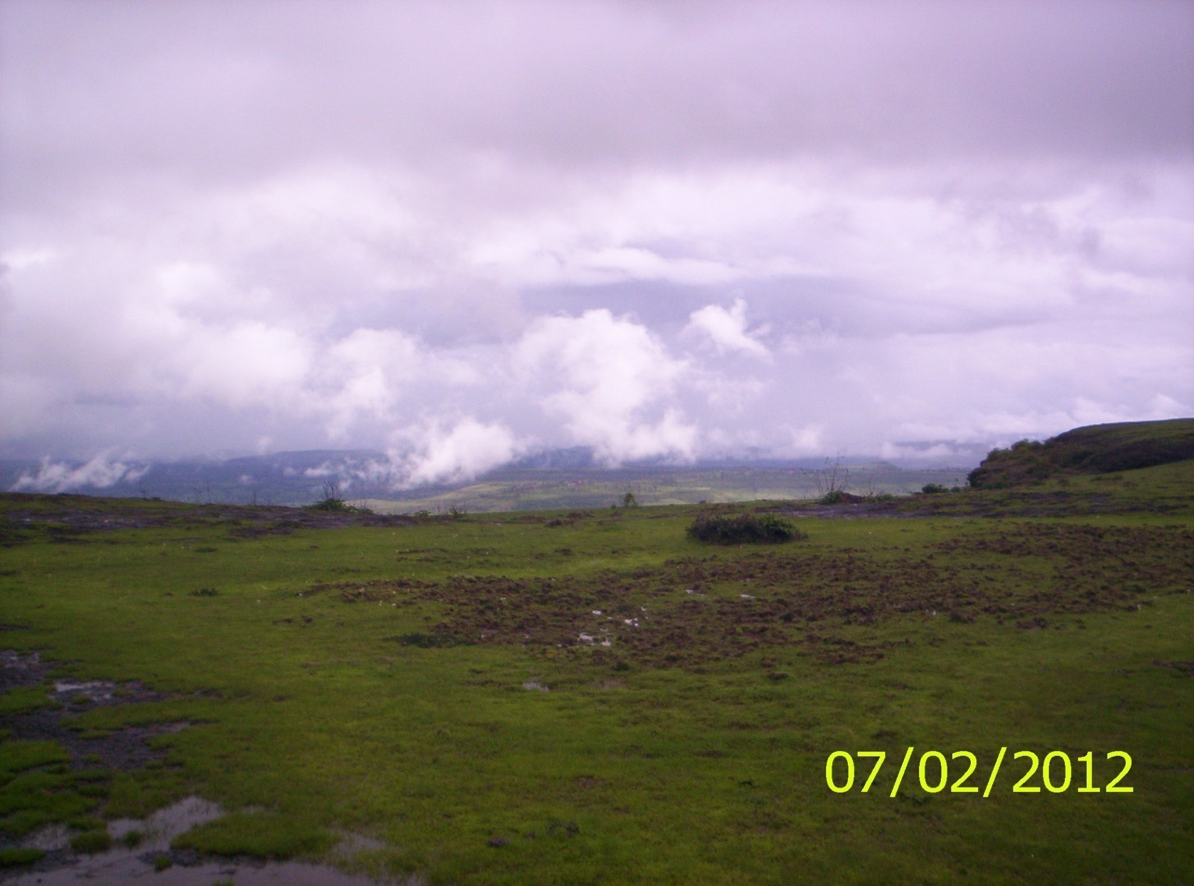
मेसाई पठार- एक अदभुतरम्य निसर्गनिर्मिती

Slide 37
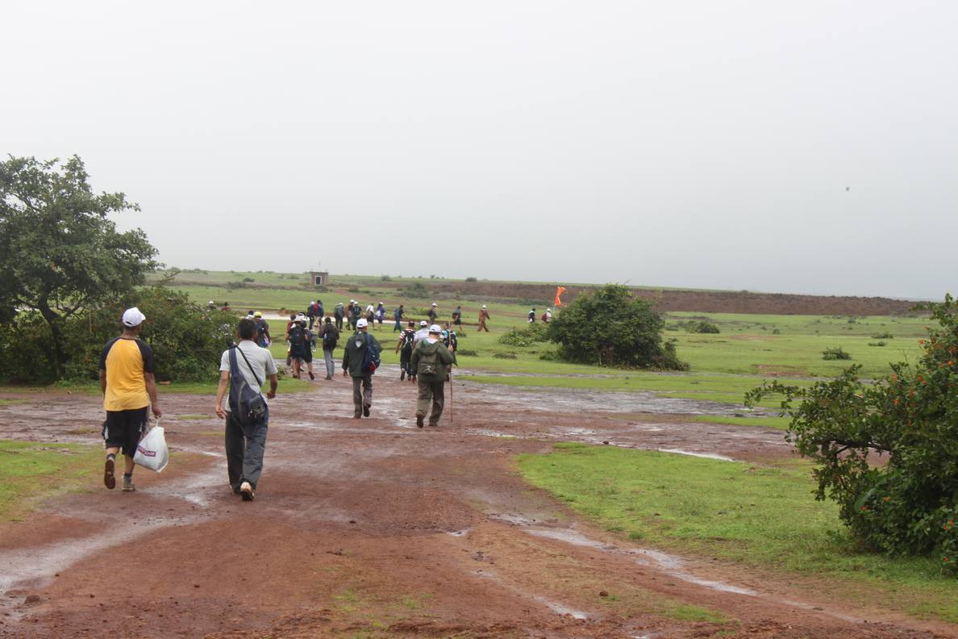
मेसाई पठार- एक अदभुतरम्य निसर्गनिर्मिती

Slide 38
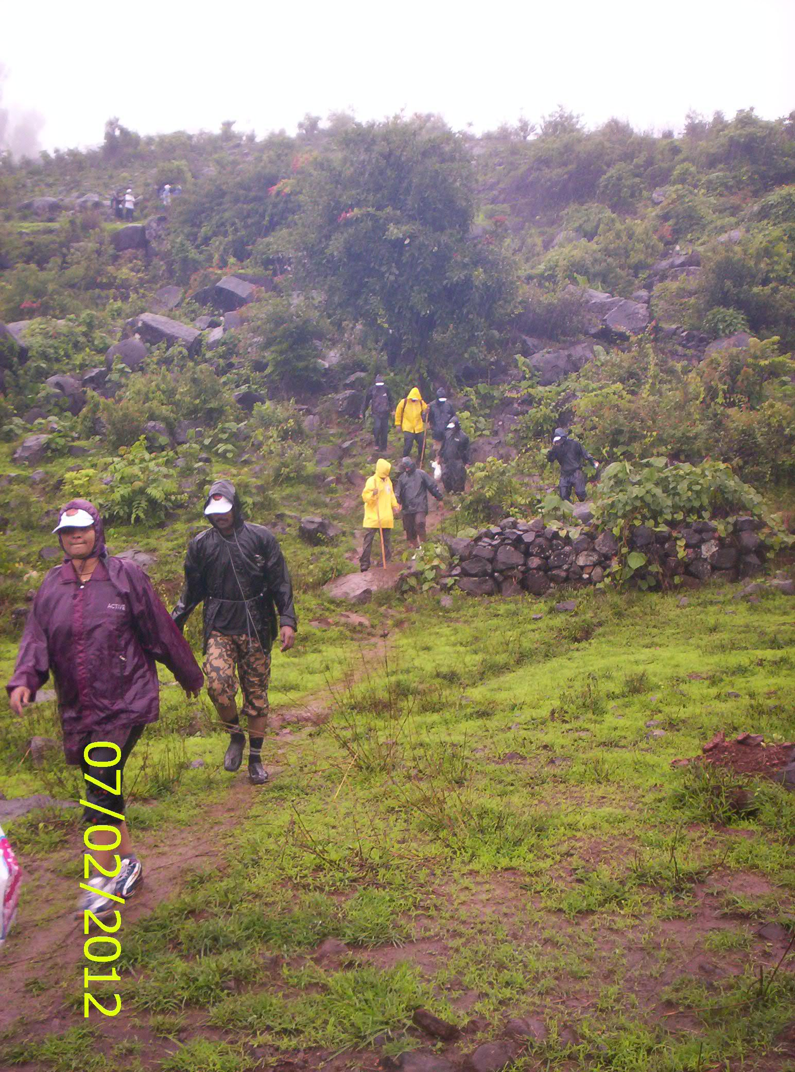
कुंवारखिंड

Slide 39
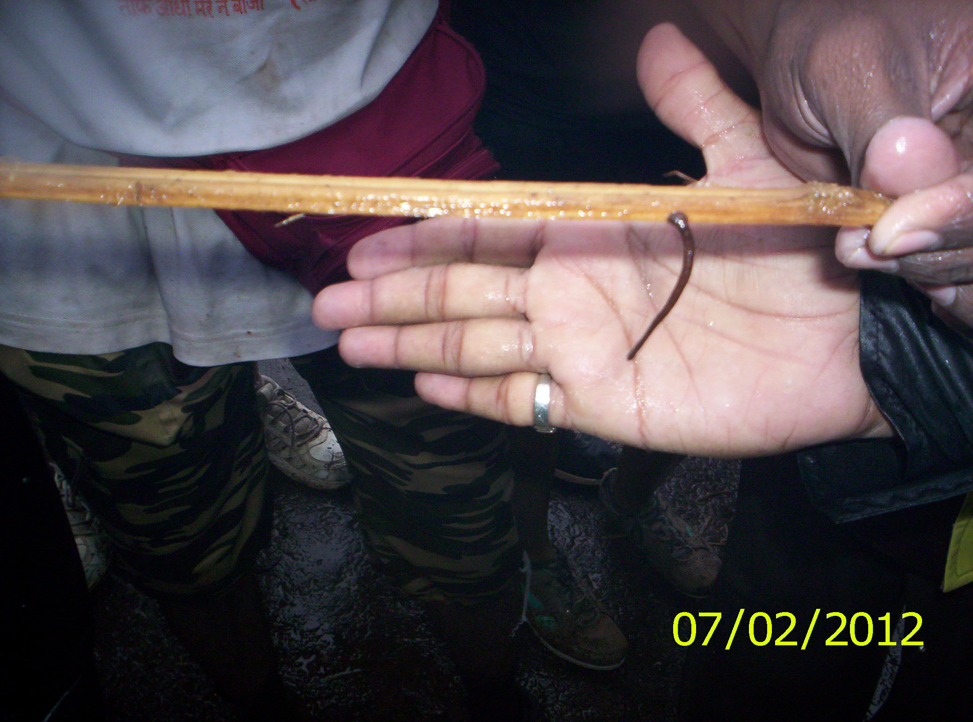
शोषणाचे षडयंत्र- जळू

Slide 40
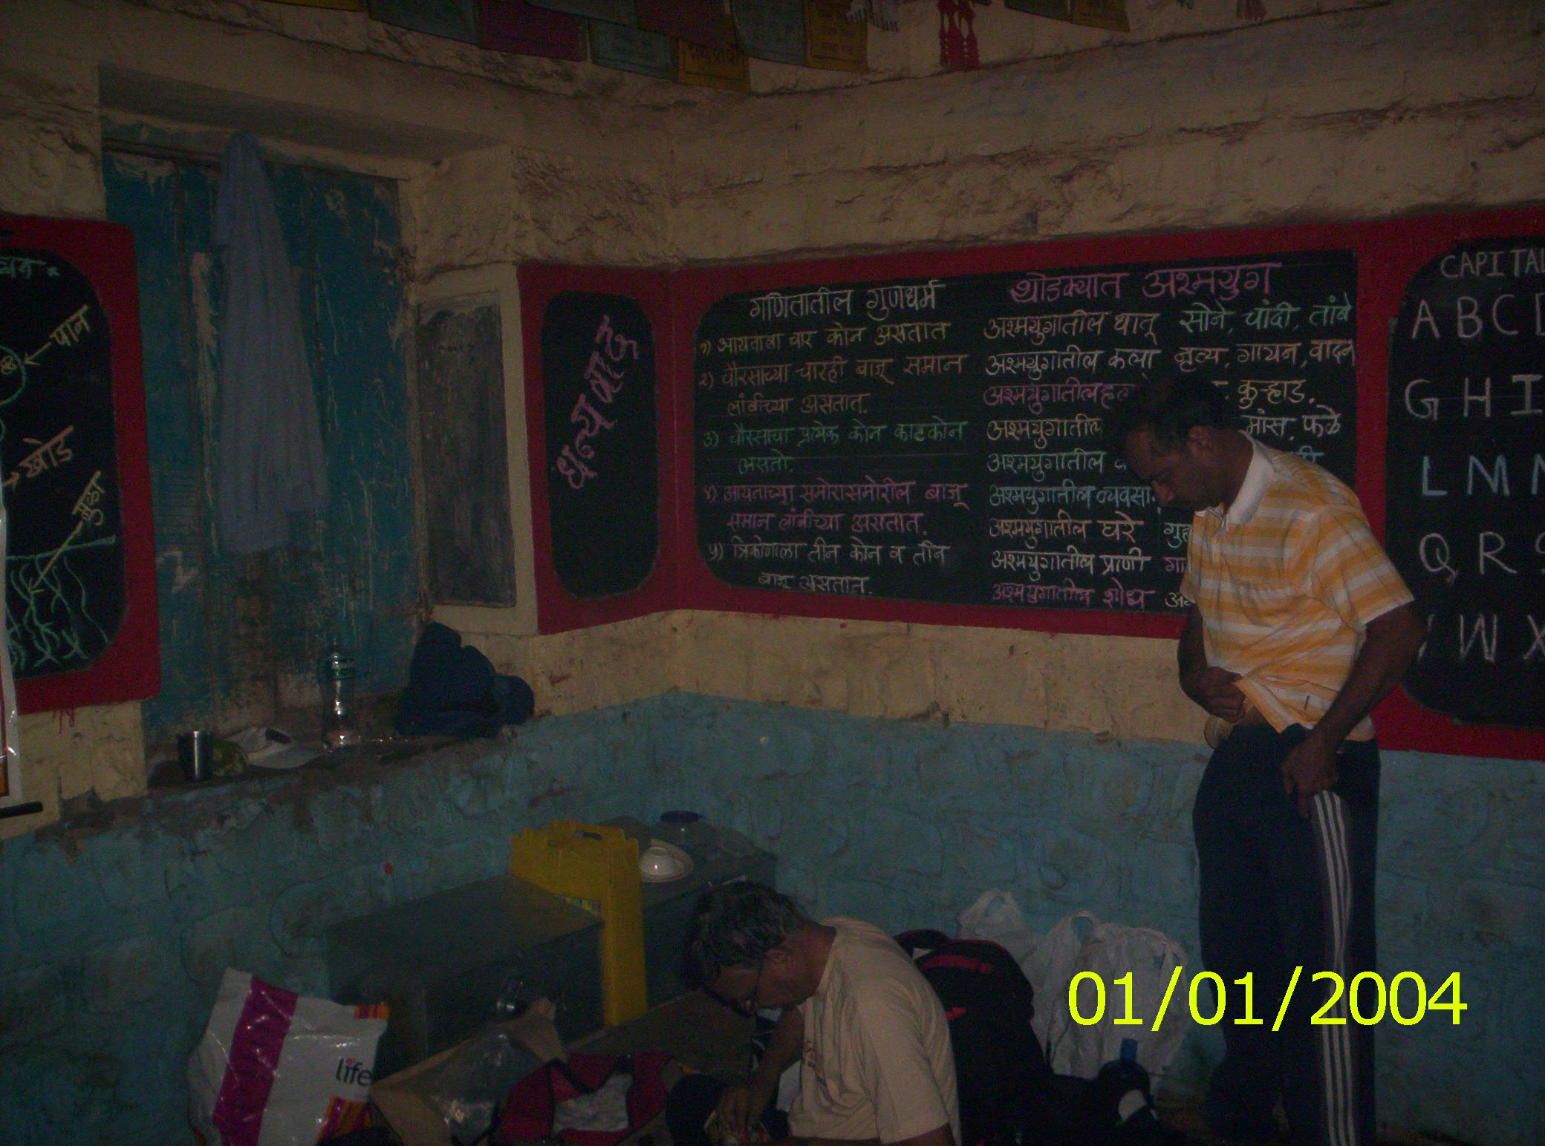
मुक्काम तिसरी अ

Slide 41
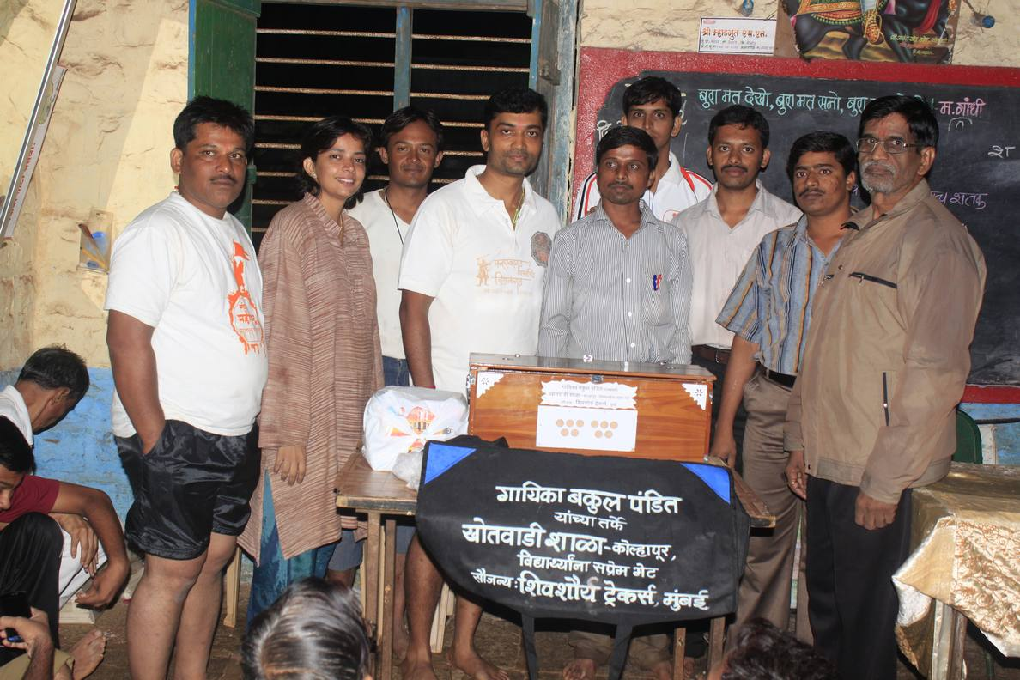
चाफेवाडीतील आदर्श विद्यालय

Slide 42
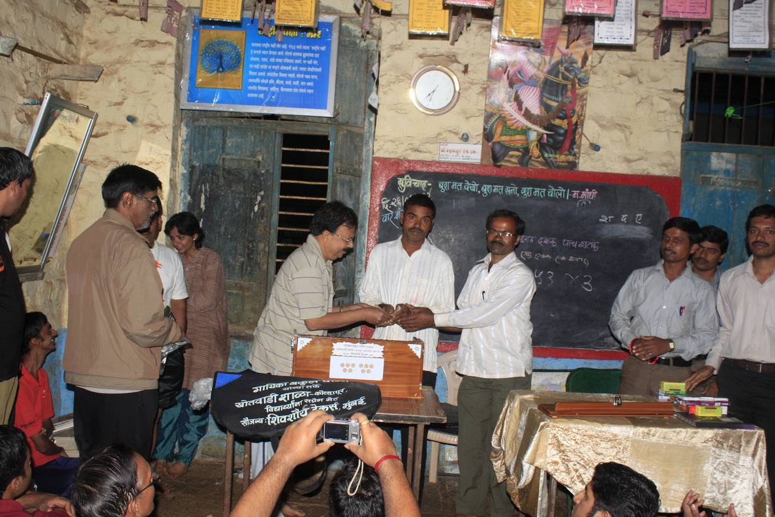
जित्याची खोड

Slide 43
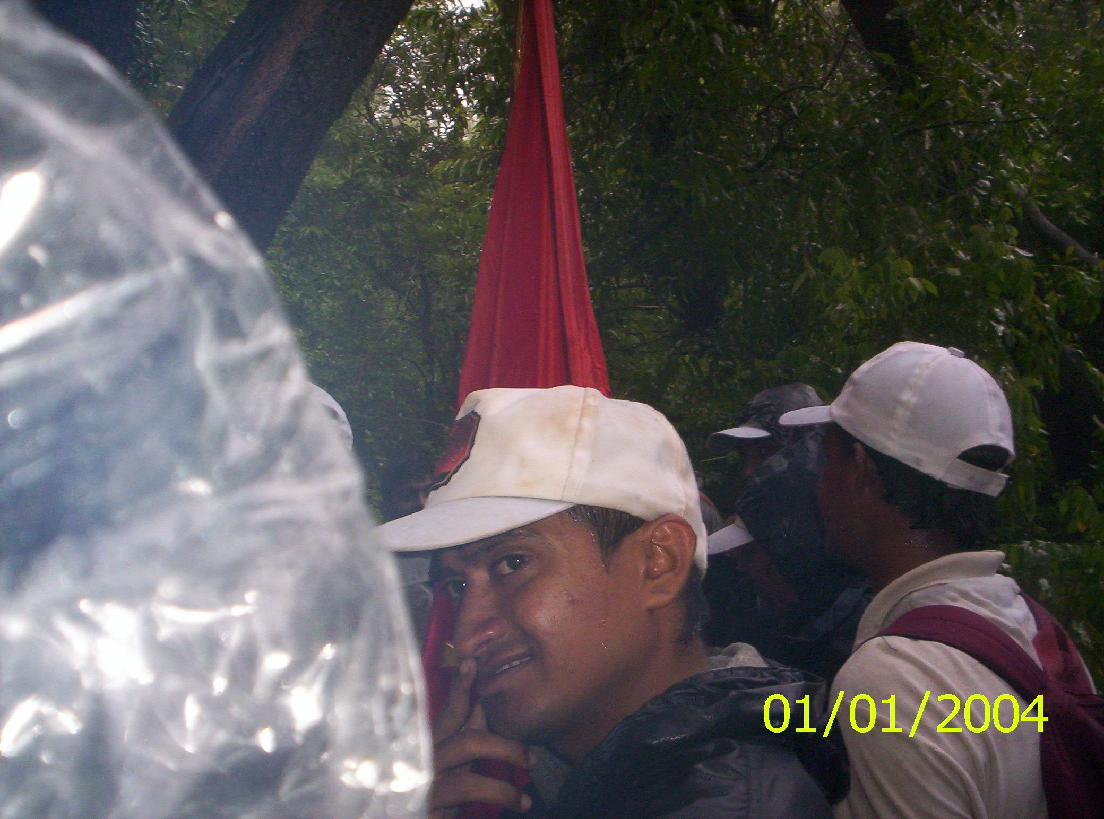
घनदाट अरण्यात

Slide 44
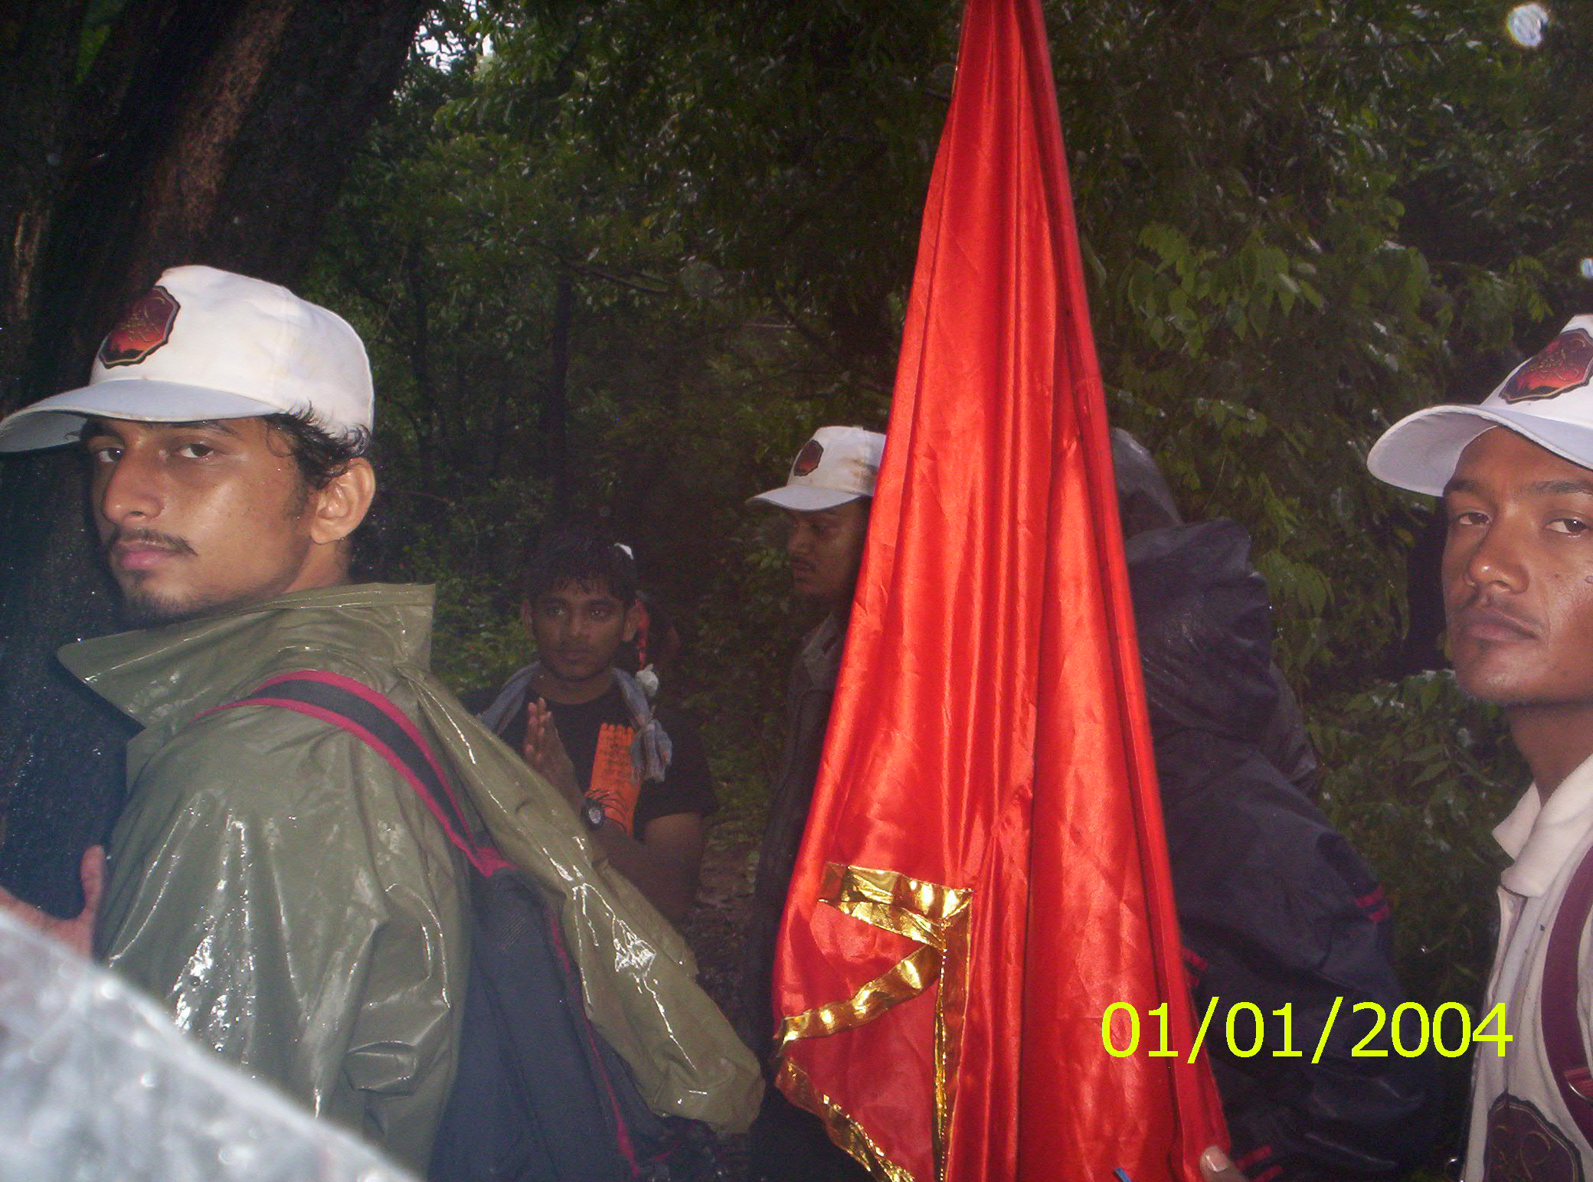
भगवा झेंडा ही अवघ्या महाराष्ट्राचीच शान!

Slide 45
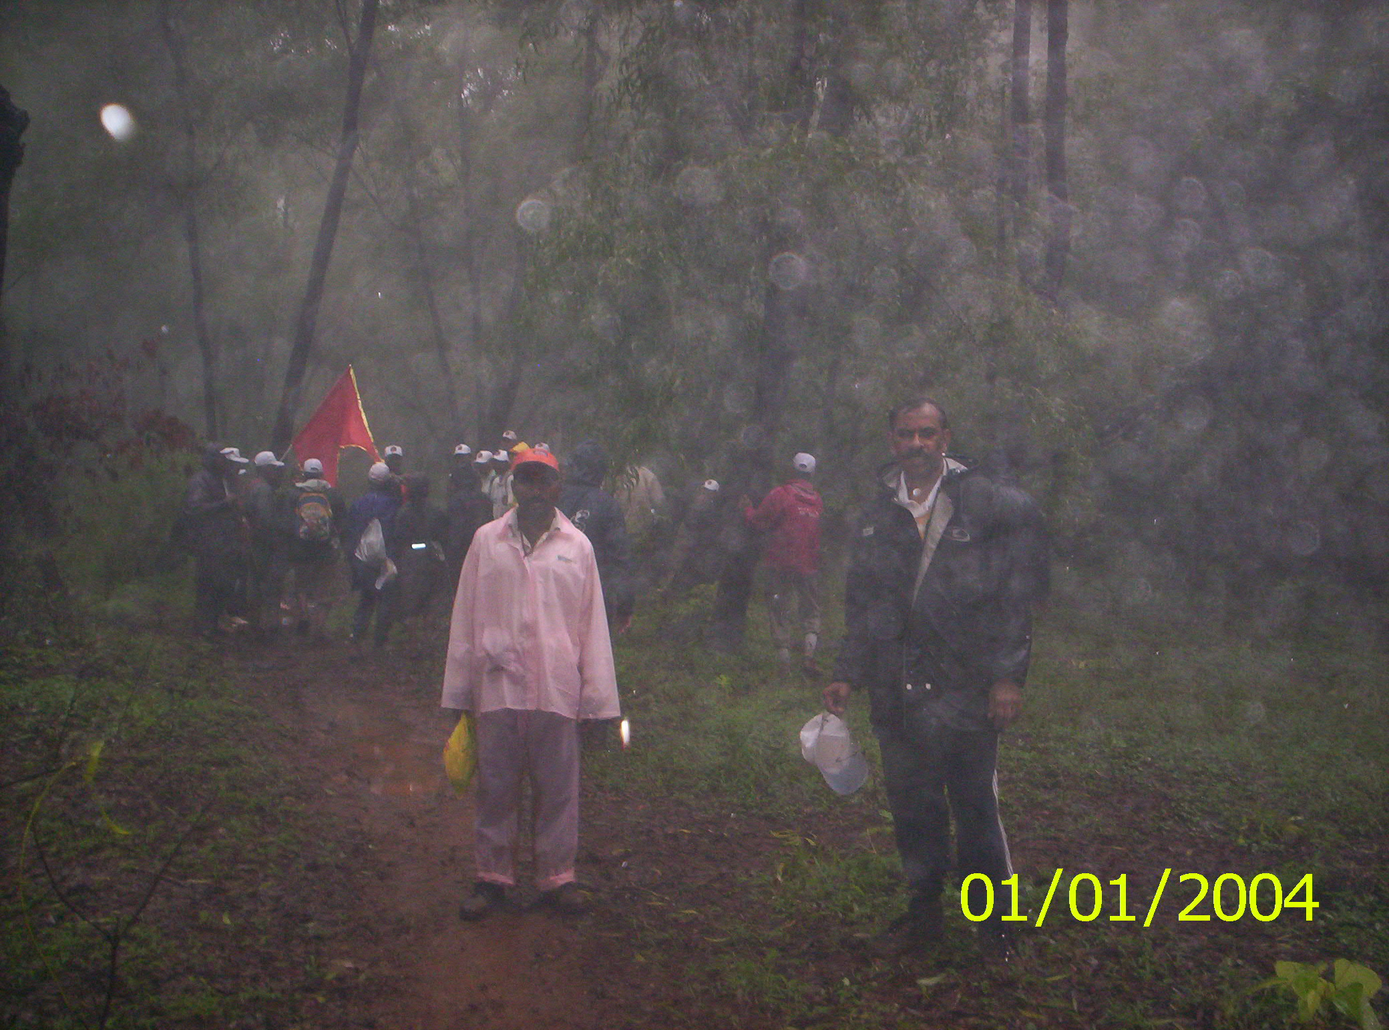
एक चिंब दुपार

Slide 46
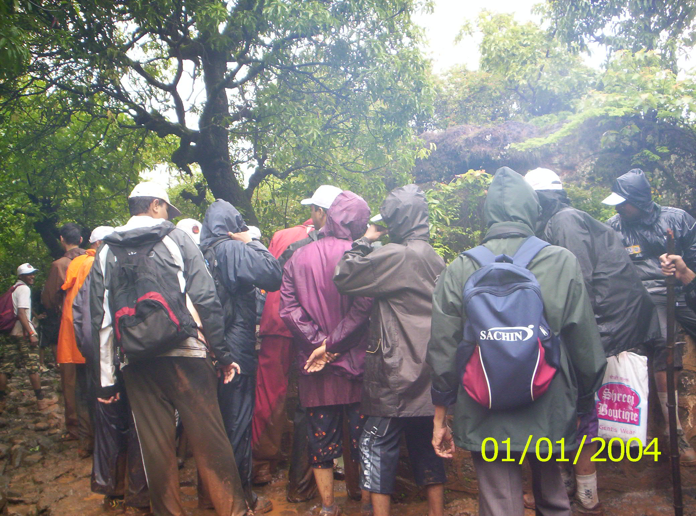
आंबेवाडीतील विहीर

Slide 47

उद्याच्या भारताचे खरे नागरिक

Slide 48

ग्रामसिंह मि. शेमा

Slide 49

क्षणभर विश्रांती

Slide 50

निसर्गाची मनोहर रूपे

Slide 51

तीन शिलेदार

Slide 52

निसर्गाची मनोहर रूपे

Slide 53

ओढ्यातील जलक्रीडा

Slide 54

उंदड झाले जळ

Slide 55

धुक्यात हरवली शाळा

Slide 56

भाततळी

Slide 57

पावनखिंडीकडे

Slide 58

धुक्यात हरवली वाट

Slide 59

पावनखिंडीत

Slide 60

पावनखिंडीत

Slide 61

पावनखिंडीत

Slide 62

पावनखिंडीत

Slide 63

पावनखिंडीत

Slide 64

विशाळगडाकडे

Slide 65

रिव्हर क्रॉसिंगचा थरार

Slide 66

रिव्हर क्रॉसिंगचा थरार

Slide 67

रिव्हर क्रॉसिंगचा थरार

Slide 68

दुर्ग विशाळगड

Slide 69

वीरा मी वंदिले!

Slide 70

वीरा मी वंदिले!

Slide 71

वीरा मी वंदिले!

